Slide 1
Нова маршрутна система Львова

Slide 2
Трамвайні маршрути

Slide 3
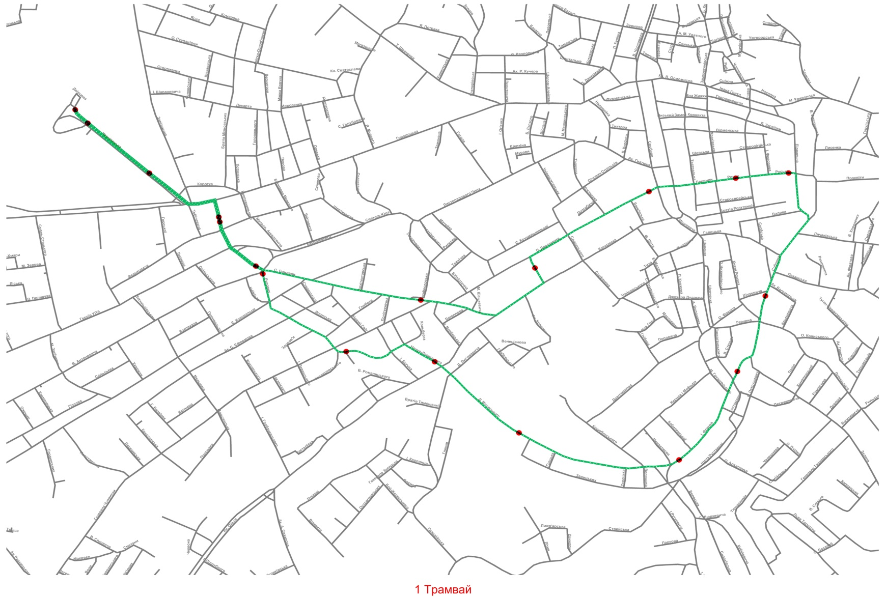
Трамвайний маршрут №1

Slide 4
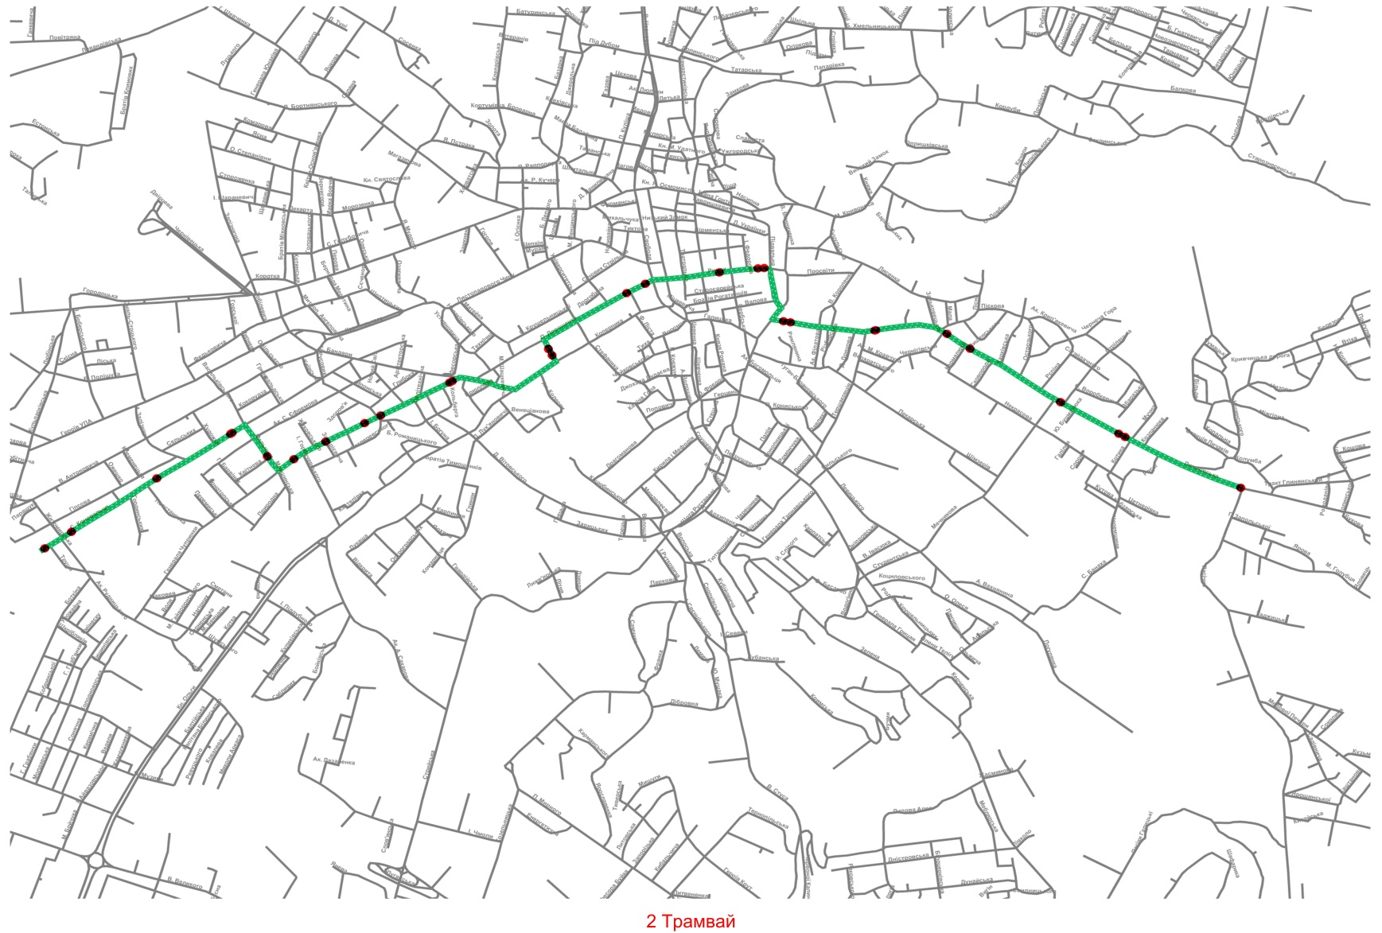
Трамвайний маршрут №2

Slide 5
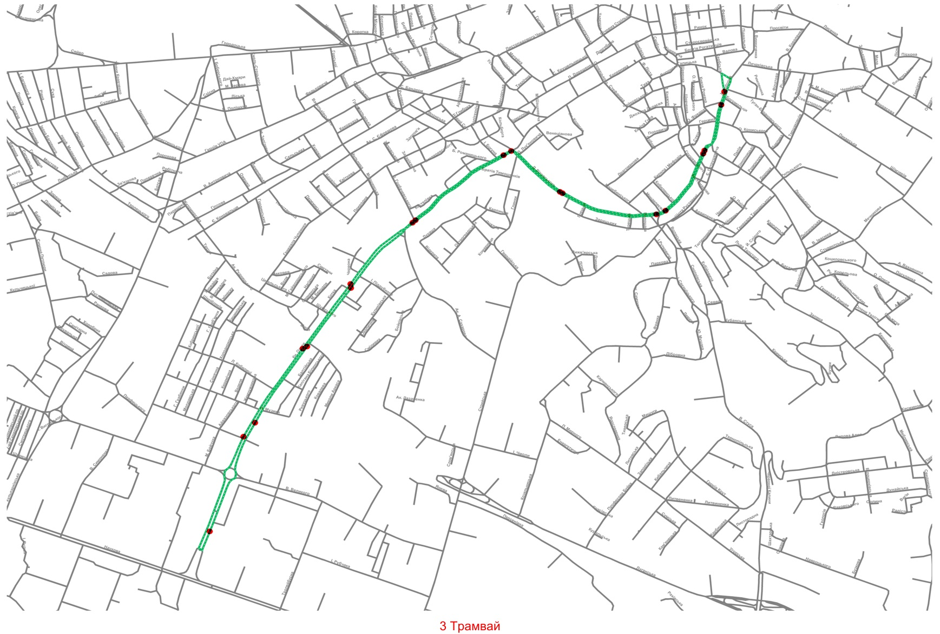
Трамвайний маршрут №3

Slide 6
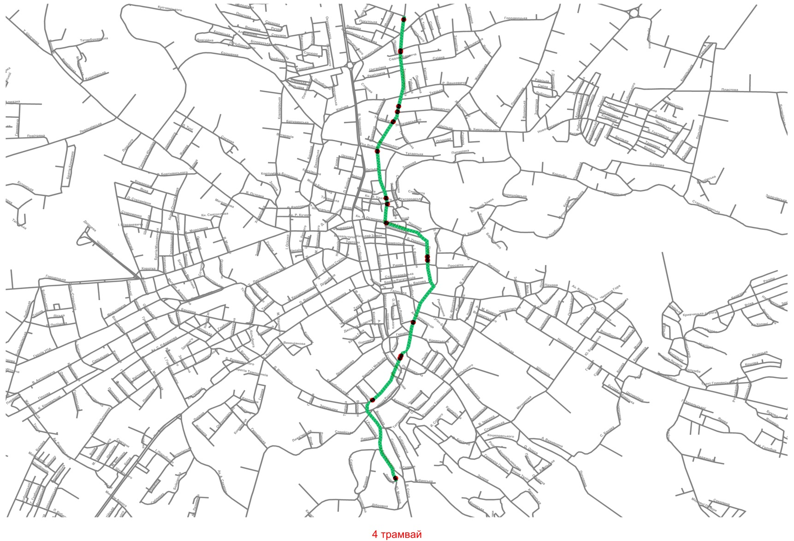
Трамвайний маршрут №4

Slide 7
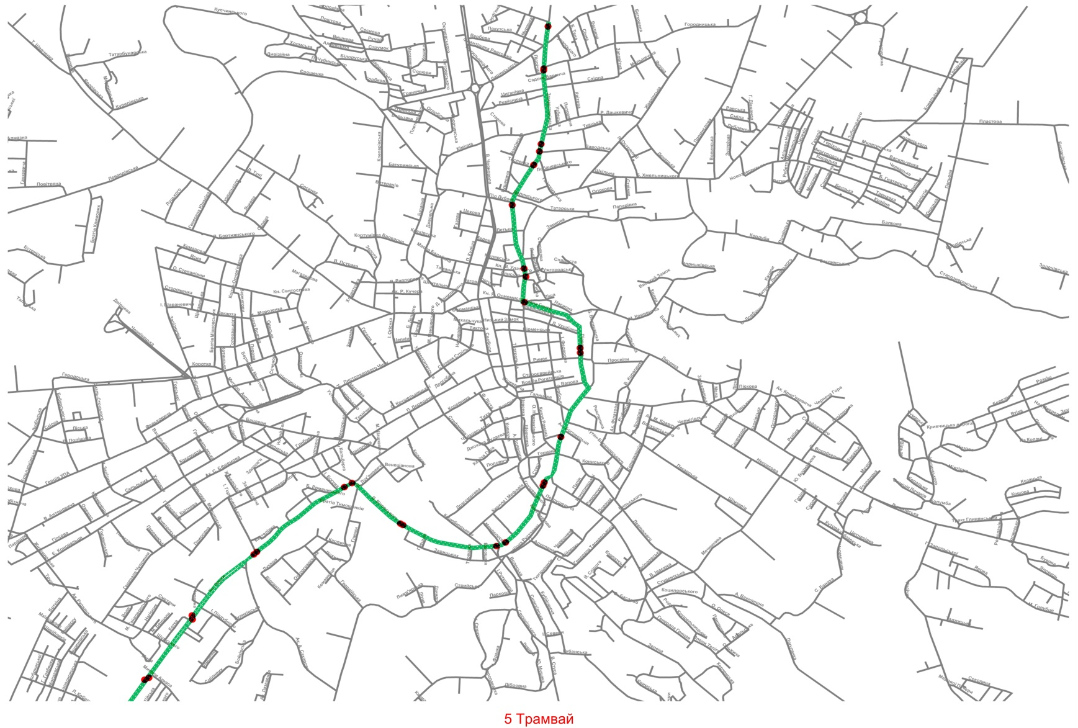
Трамвайний маршрут №5

Slide 8
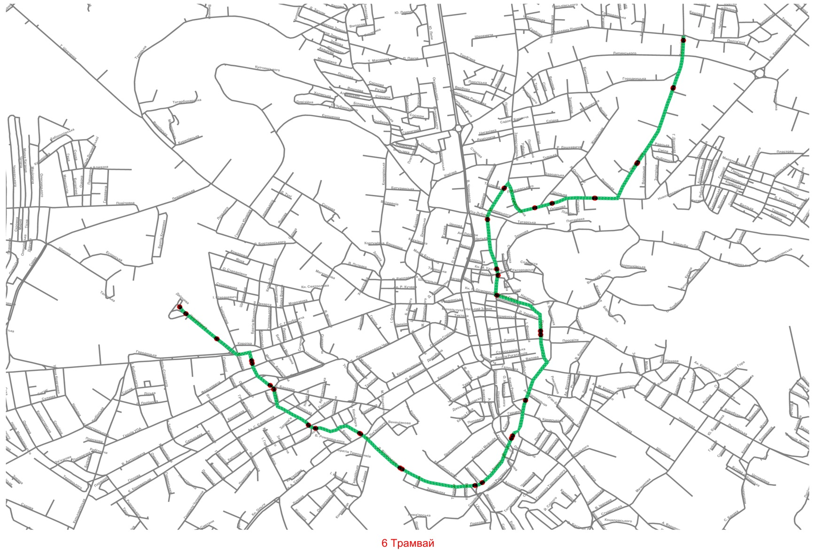
Трамвайний маршрут №6

Slide 9
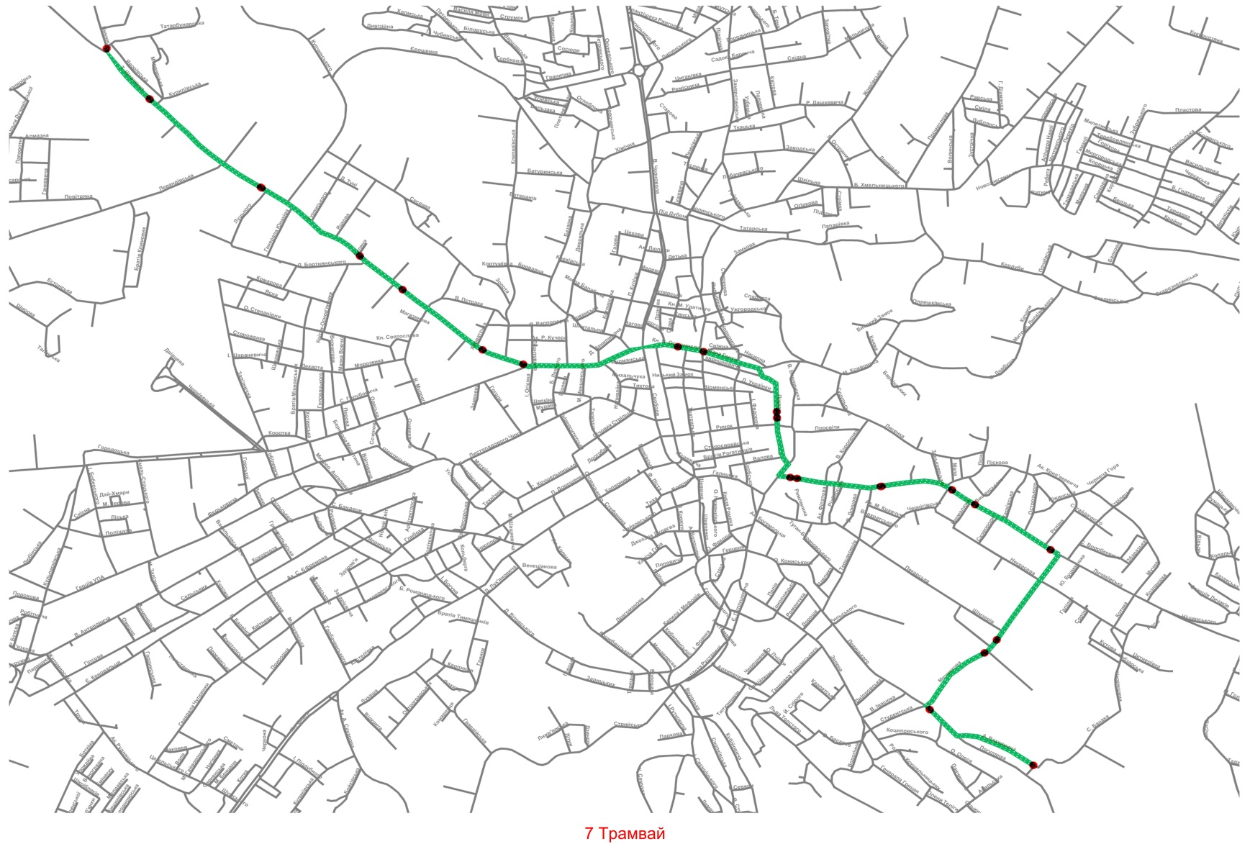
Трамвайний маршрут №7

Slide 10
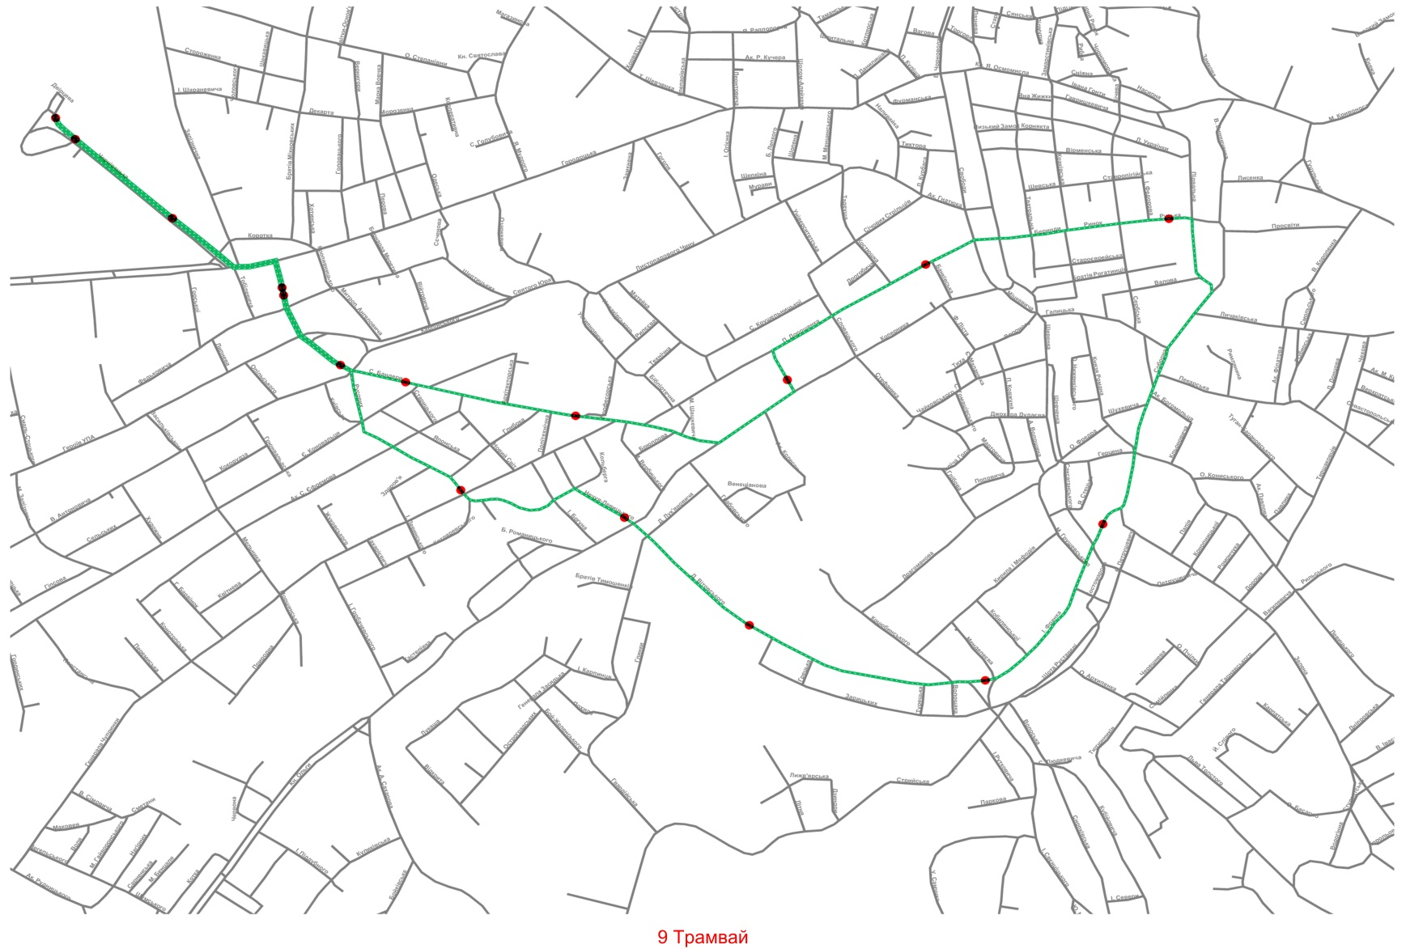
Трамвайний маршрут №9

Slide 11
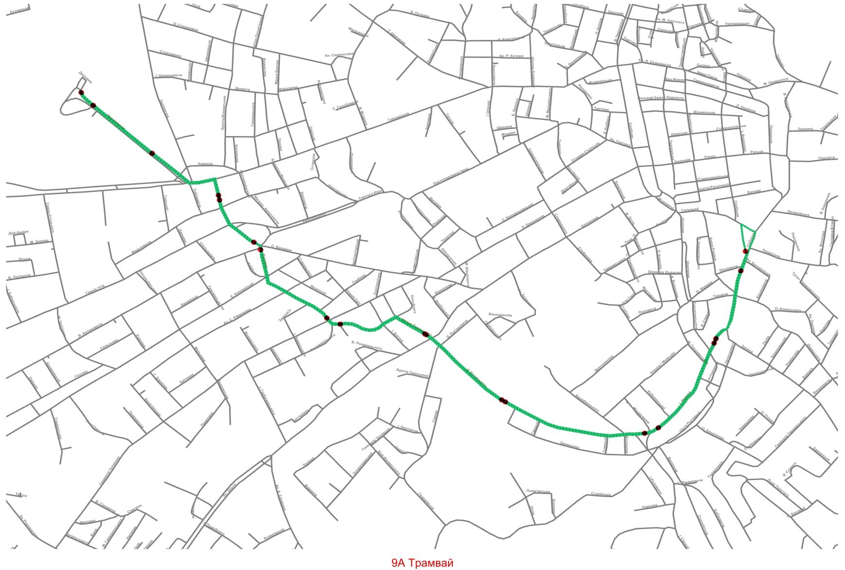
Трамвайний маршрут №9А

Slide 12
Тролейбусні маршрути

Slide 13
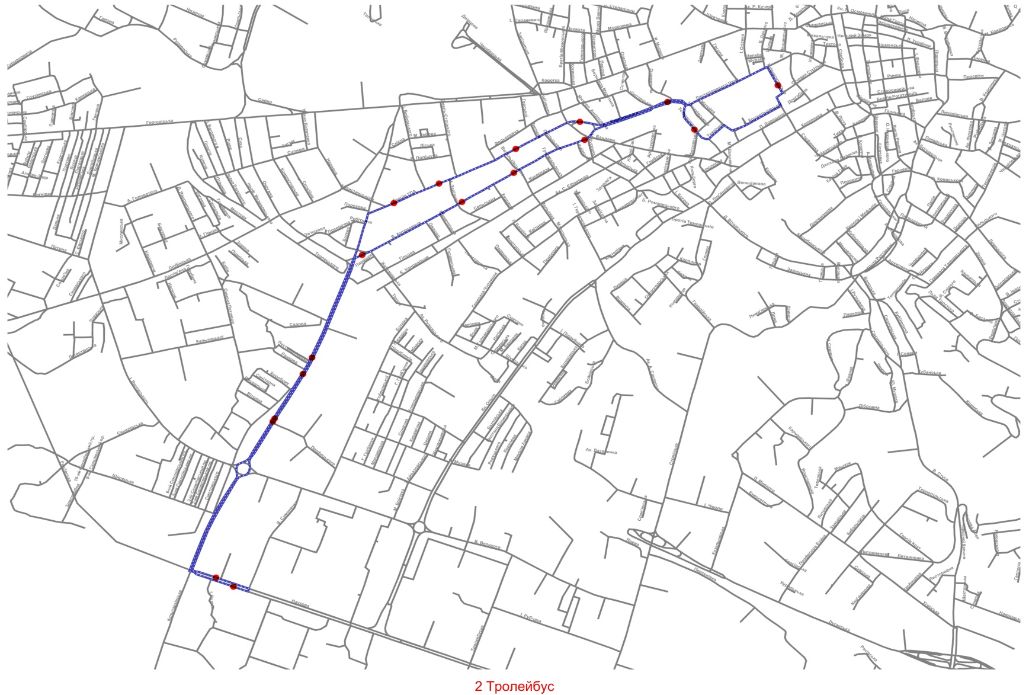
Тролейбусний маршрут №2

Slide 14
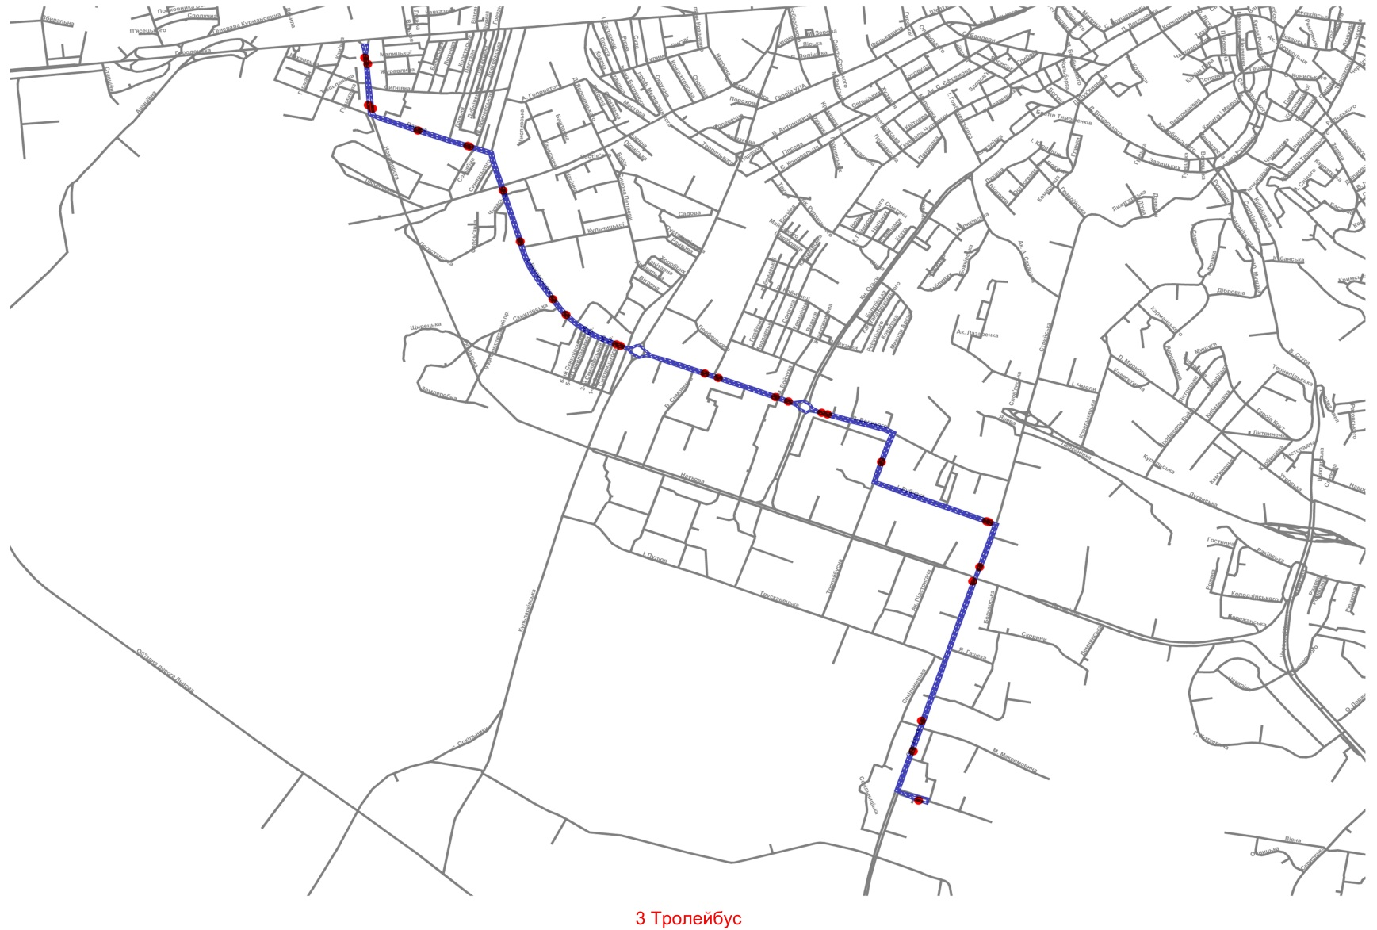
Тролейбусний маршрут №3

Slide 15
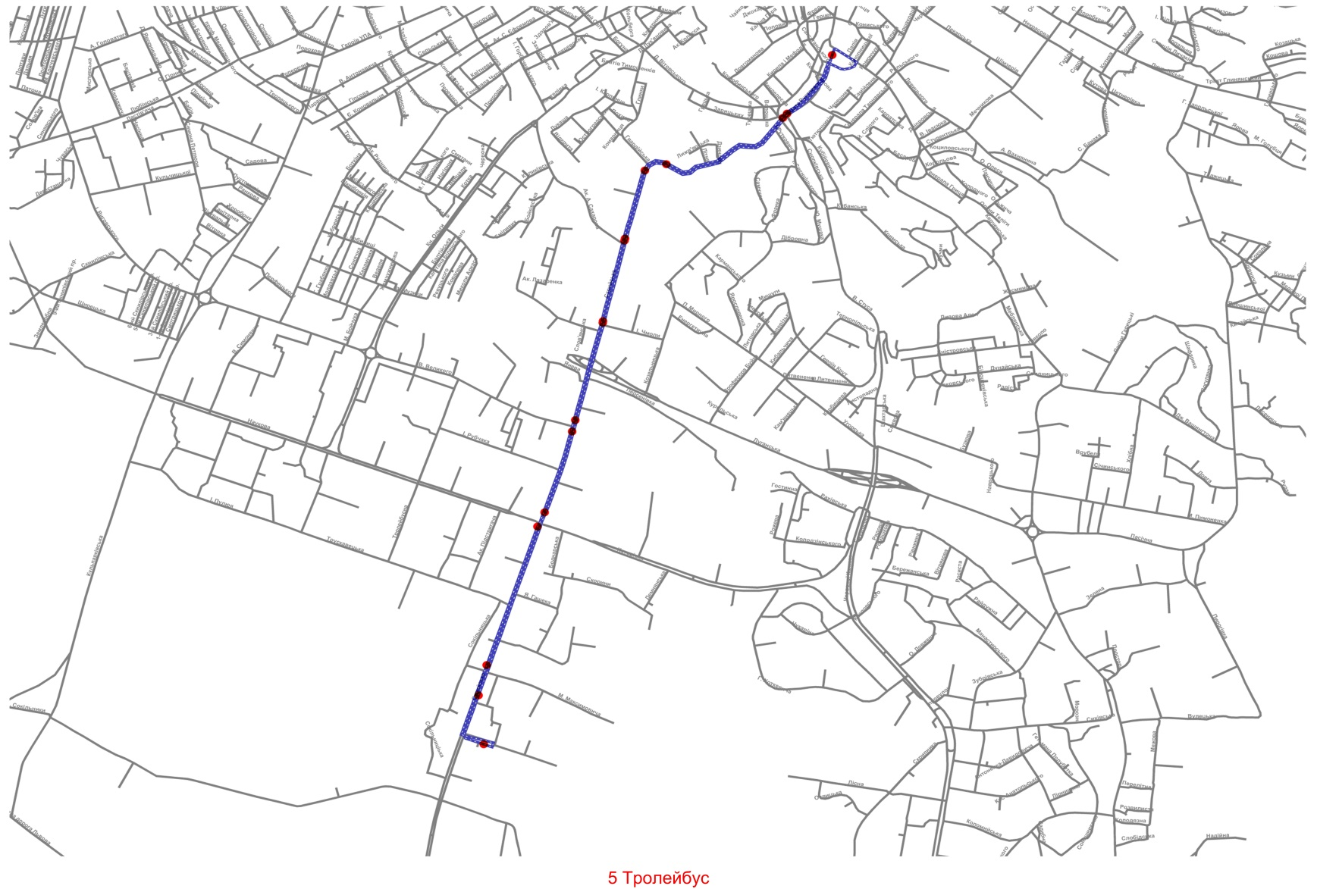
Тролейбусний маршрут №5

Slide 16
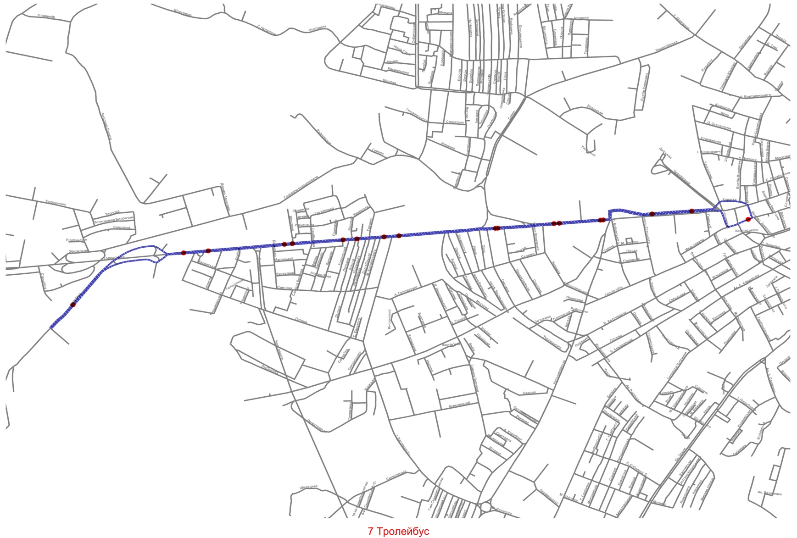
Тролейбусний маршрут №7

Slide 17
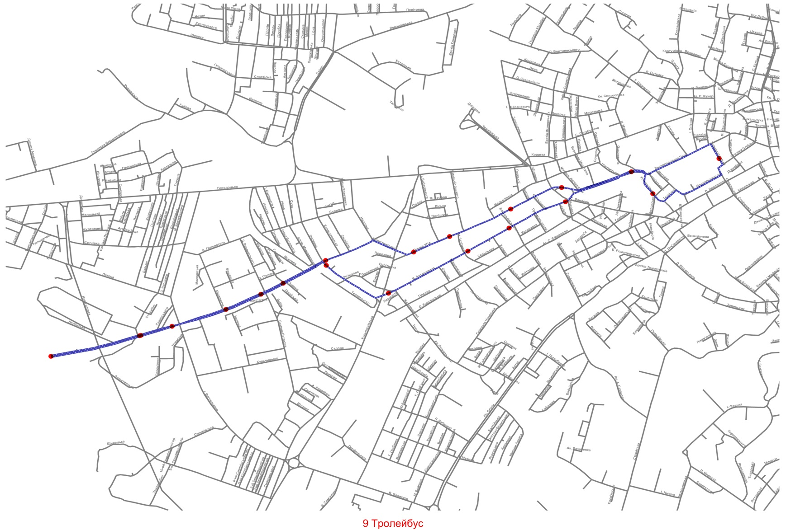
Тролейбусний маршрут №9

Slide 18
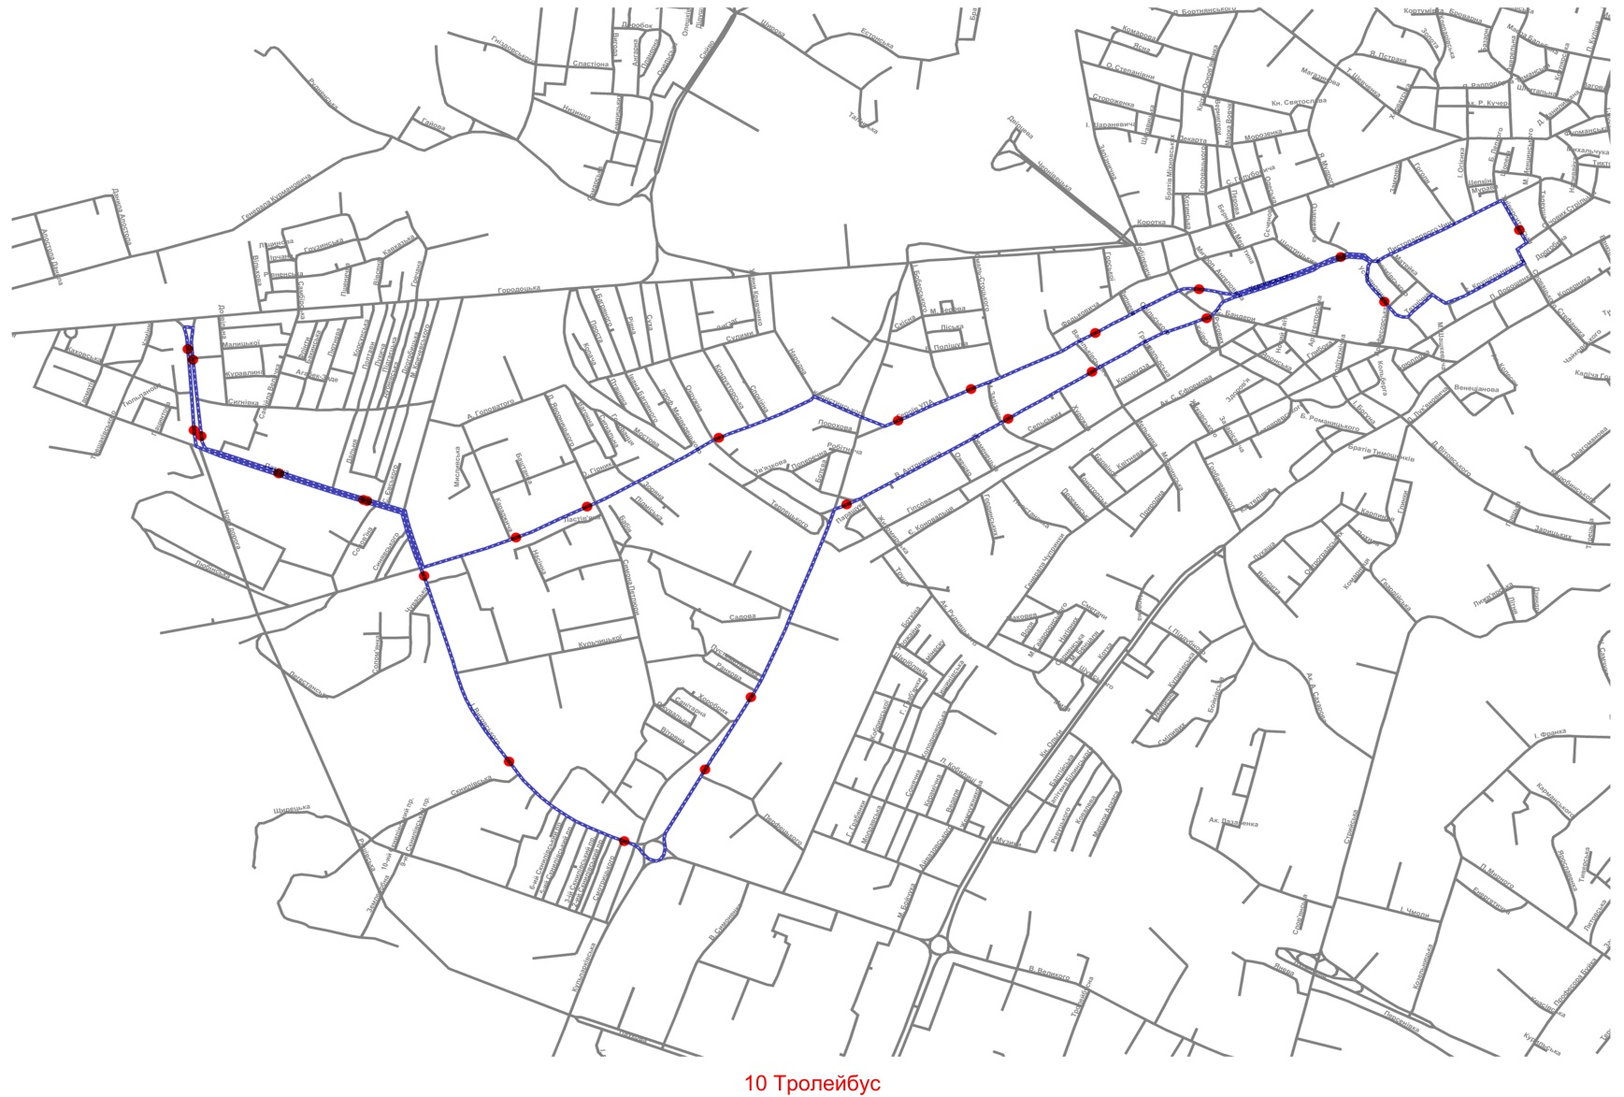
Тролейбусний маршрут №10

Slide 19
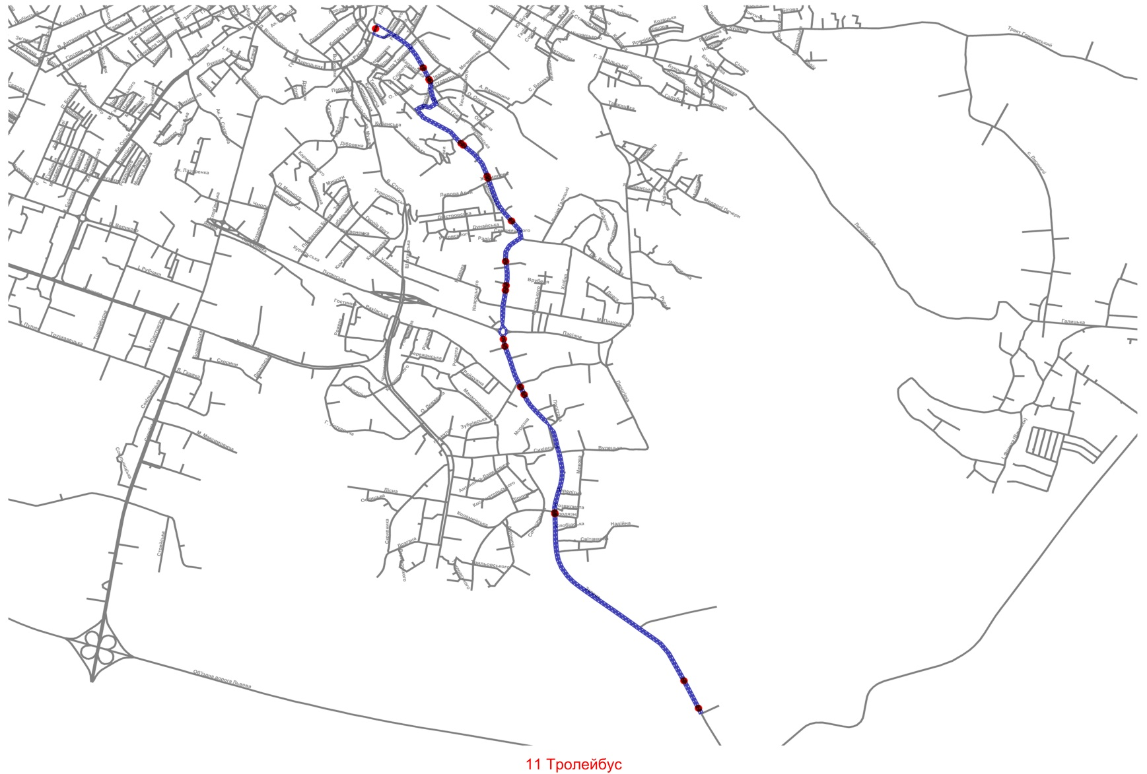
Тролейбусний маршрут №11

Slide 20
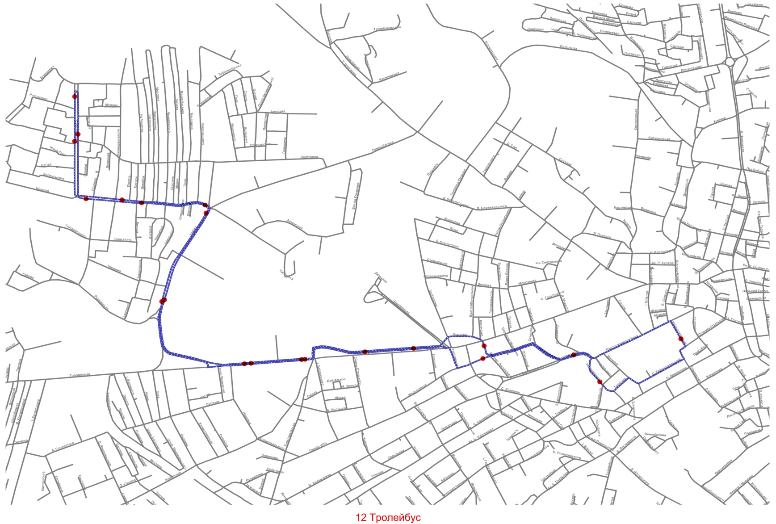
Тролейбусний маршрут №12

Slide 21
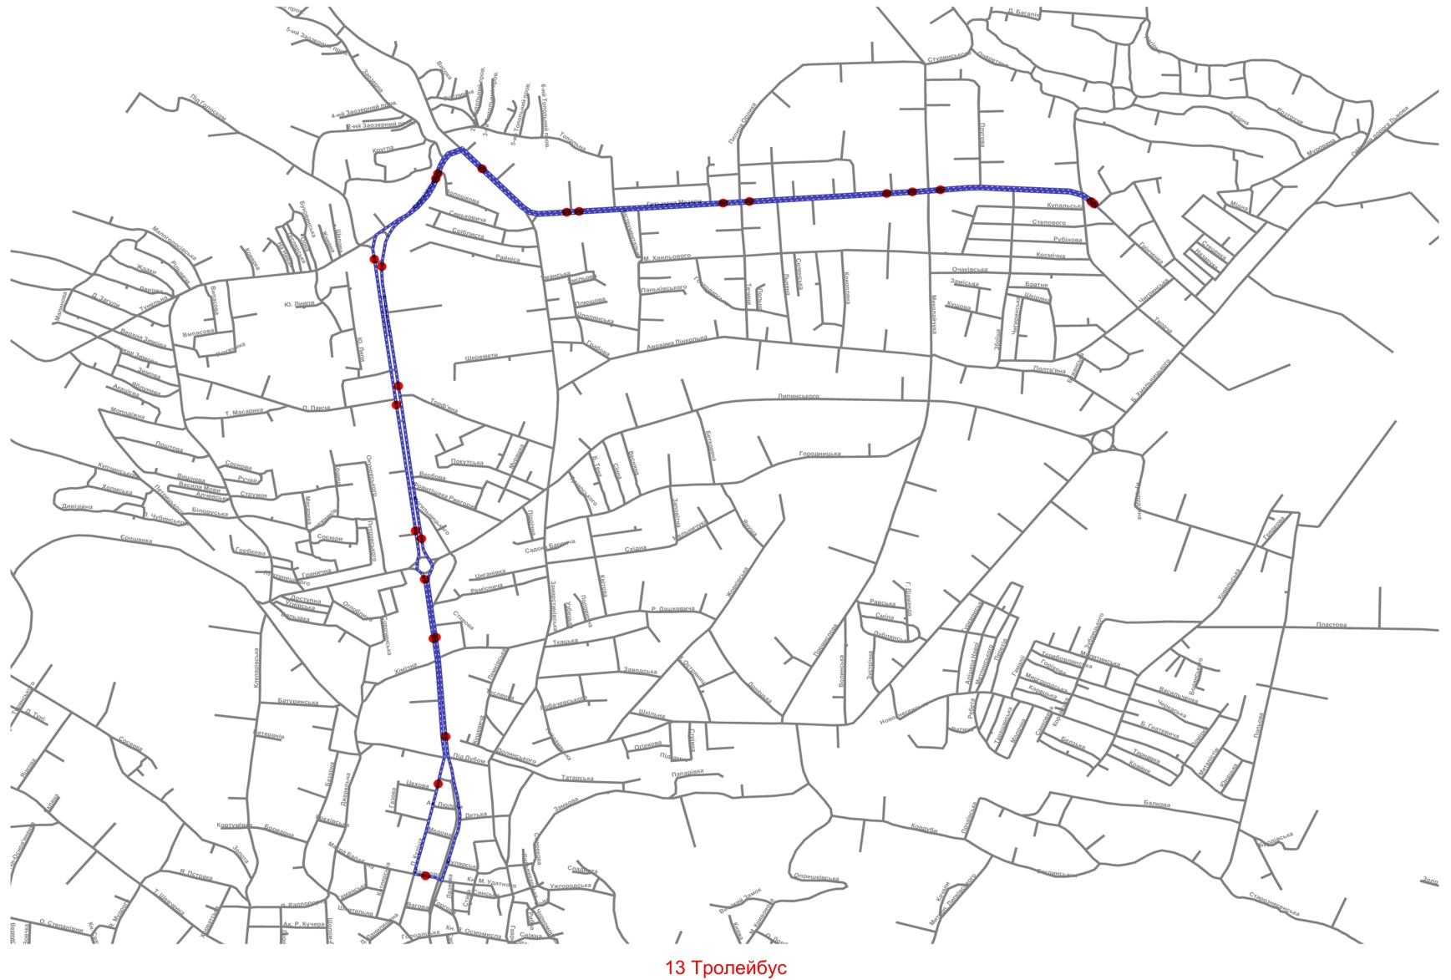
Тролейбусний маршрут №13

Slide 22
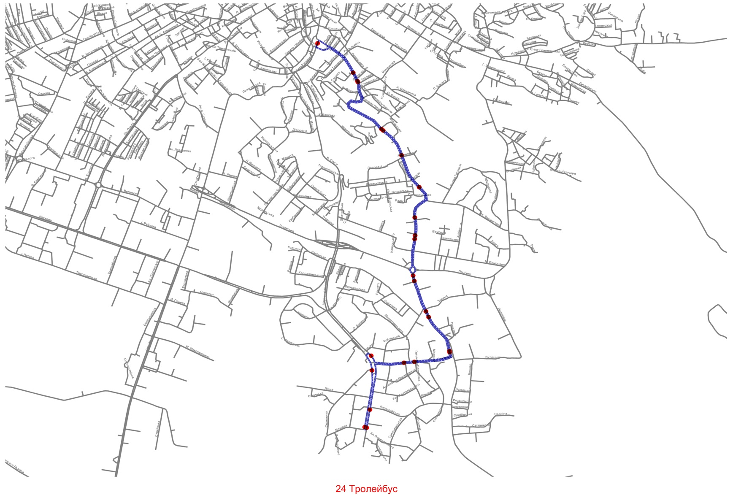
Тролейбусний маршрут №24

Slide 23
Радіальні маршрути (для автобусів великої вмістимості)

Slide 24
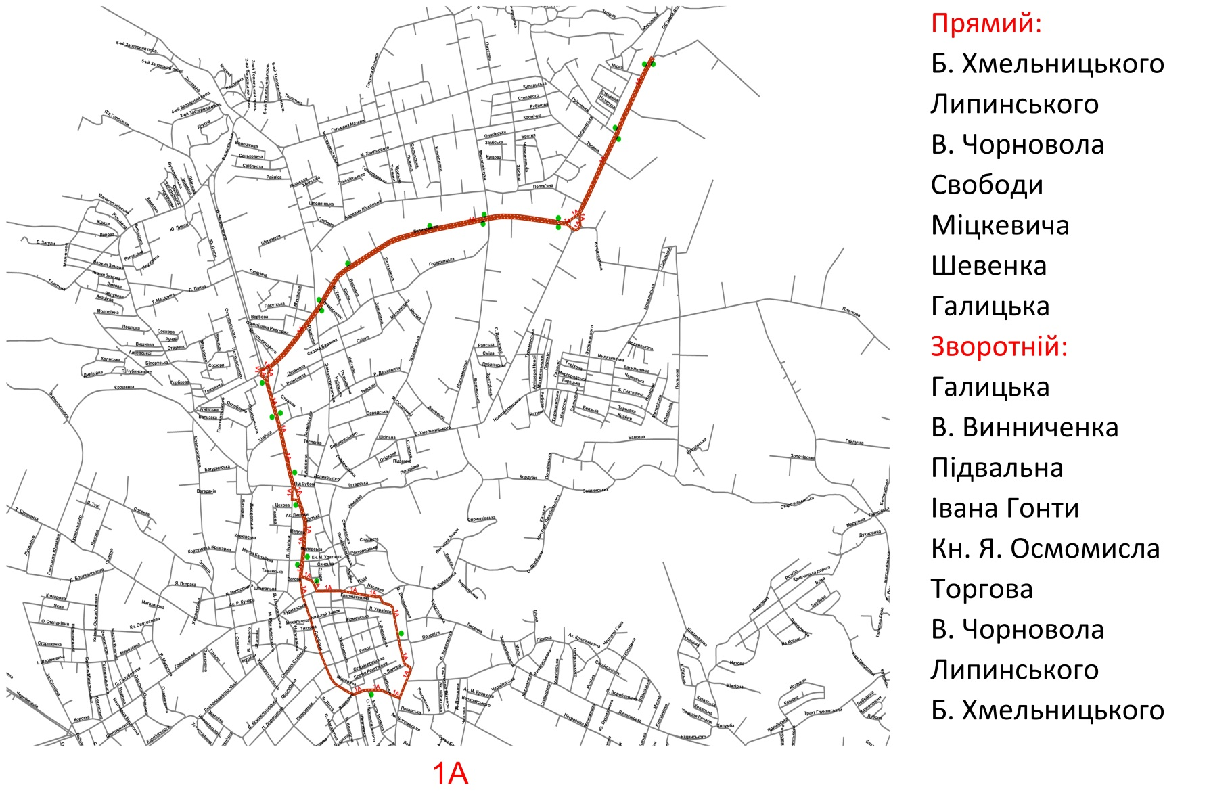
1А

Slide 25
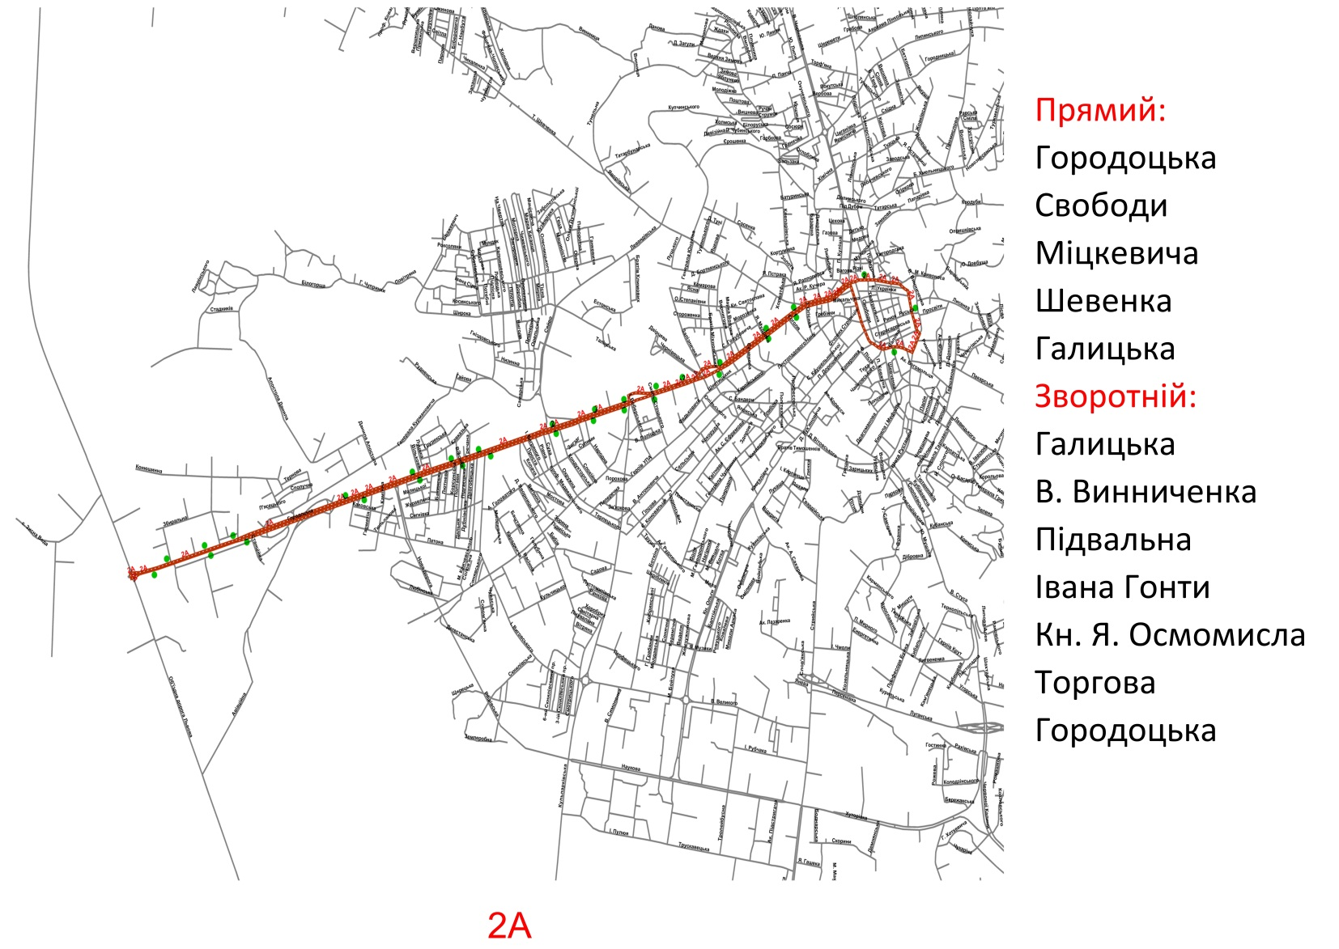
2А

Slide 26
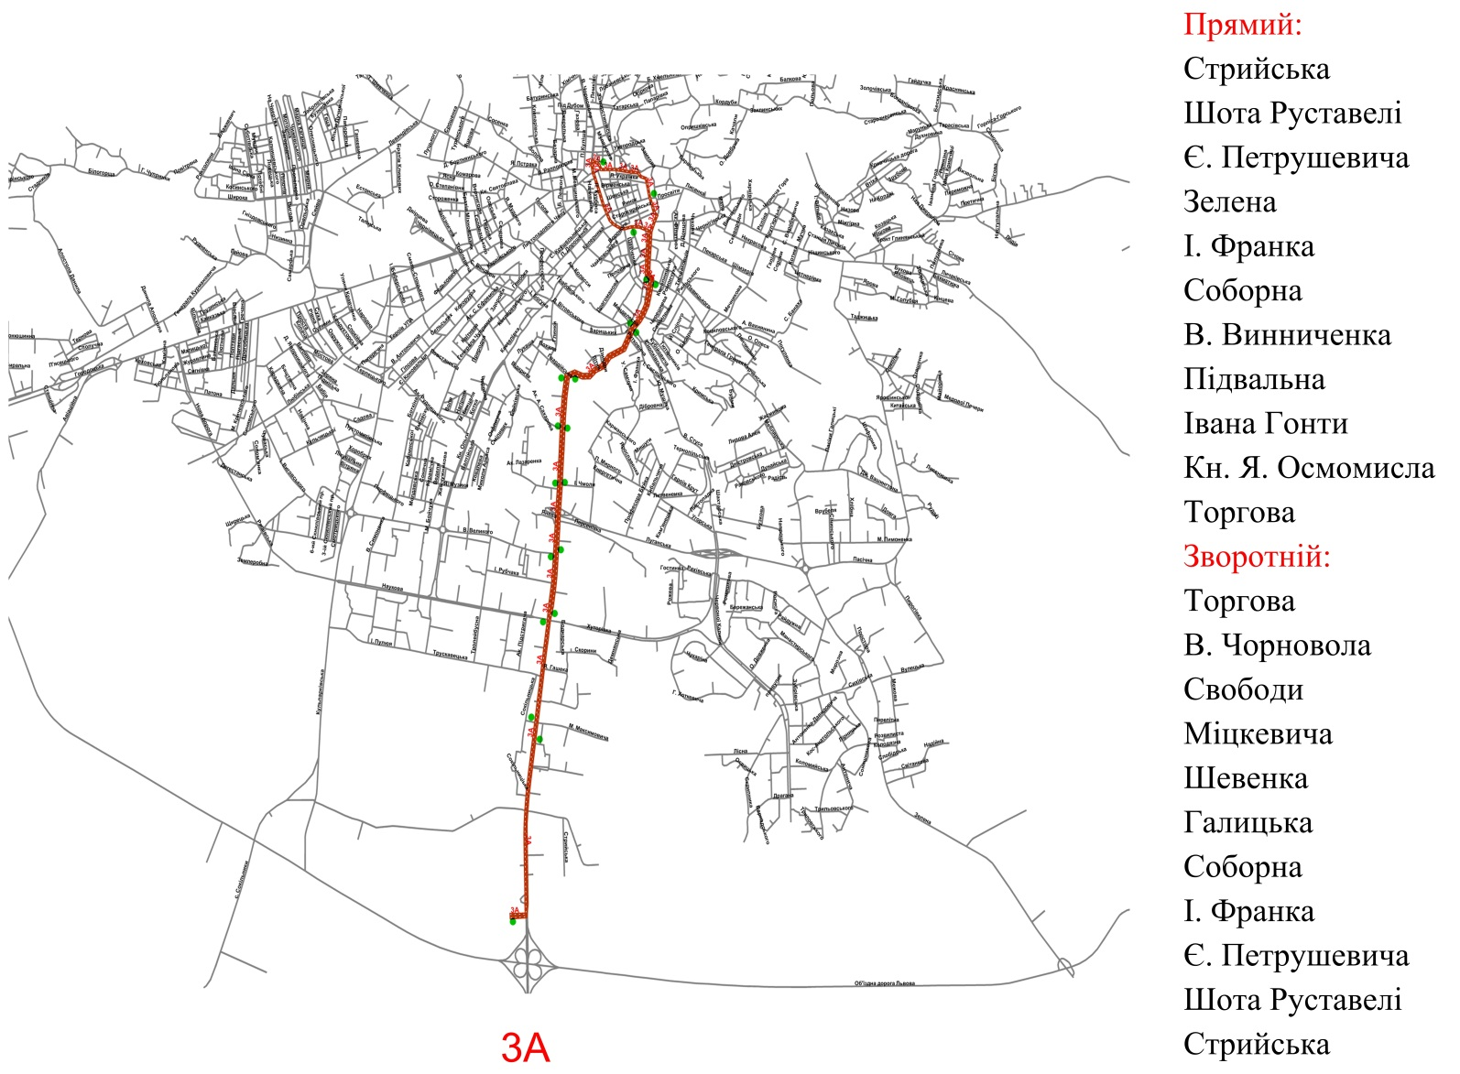
3А

Slide 27
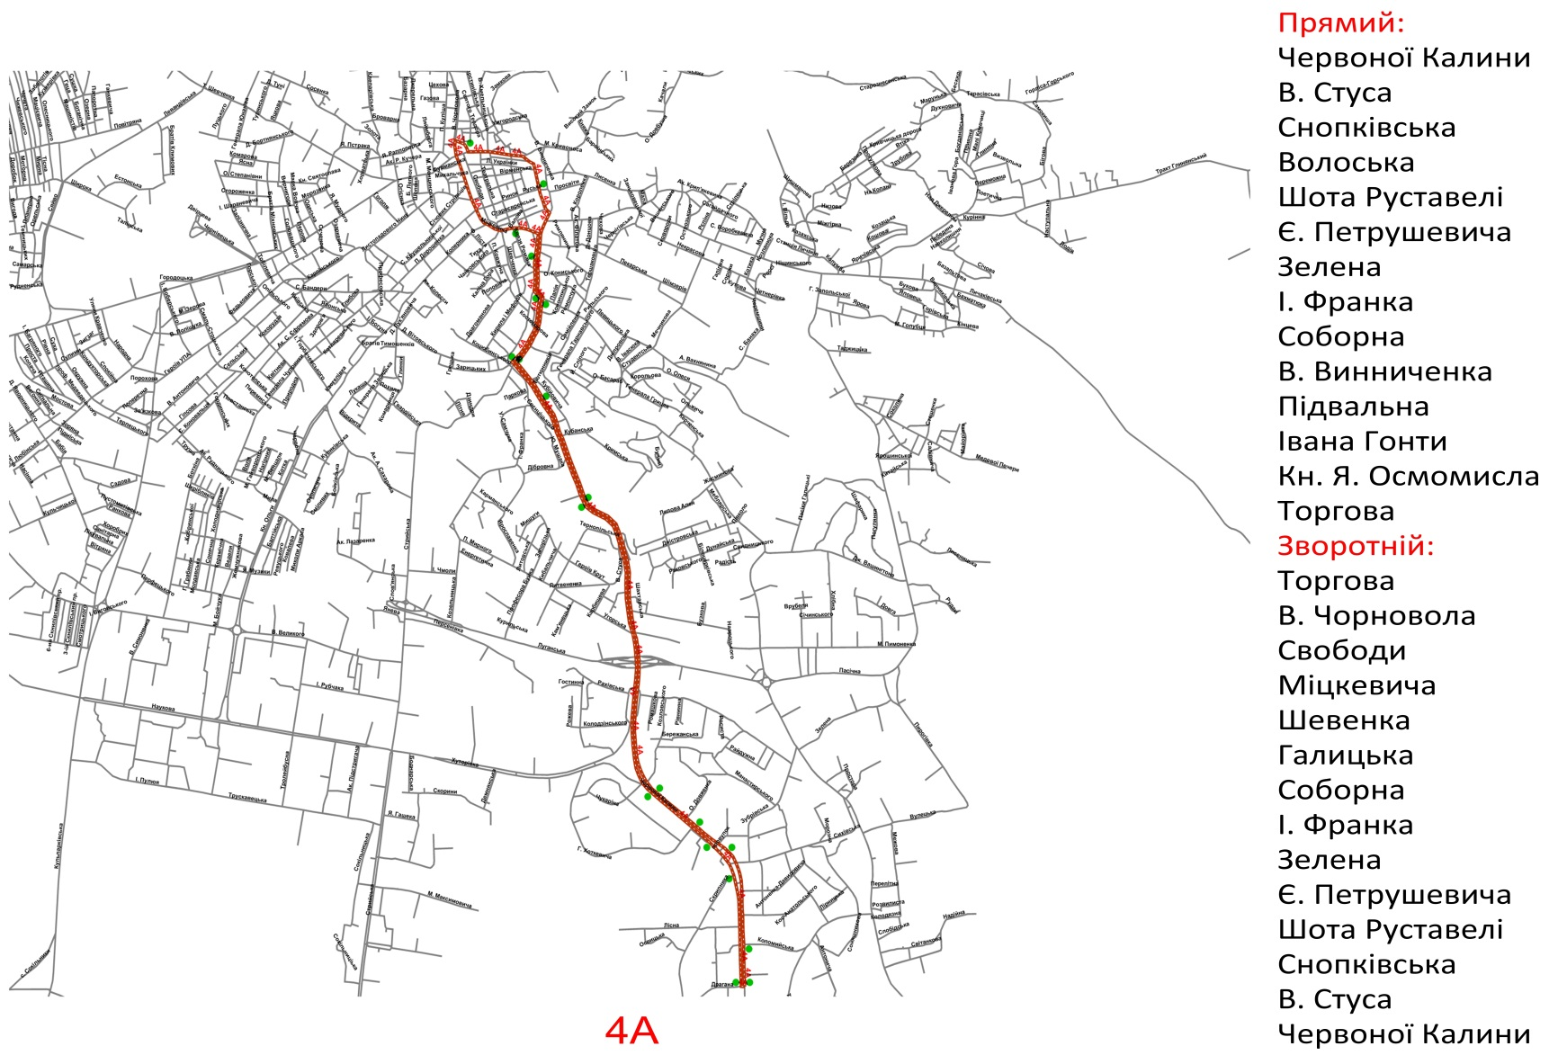
4А

Slide 28
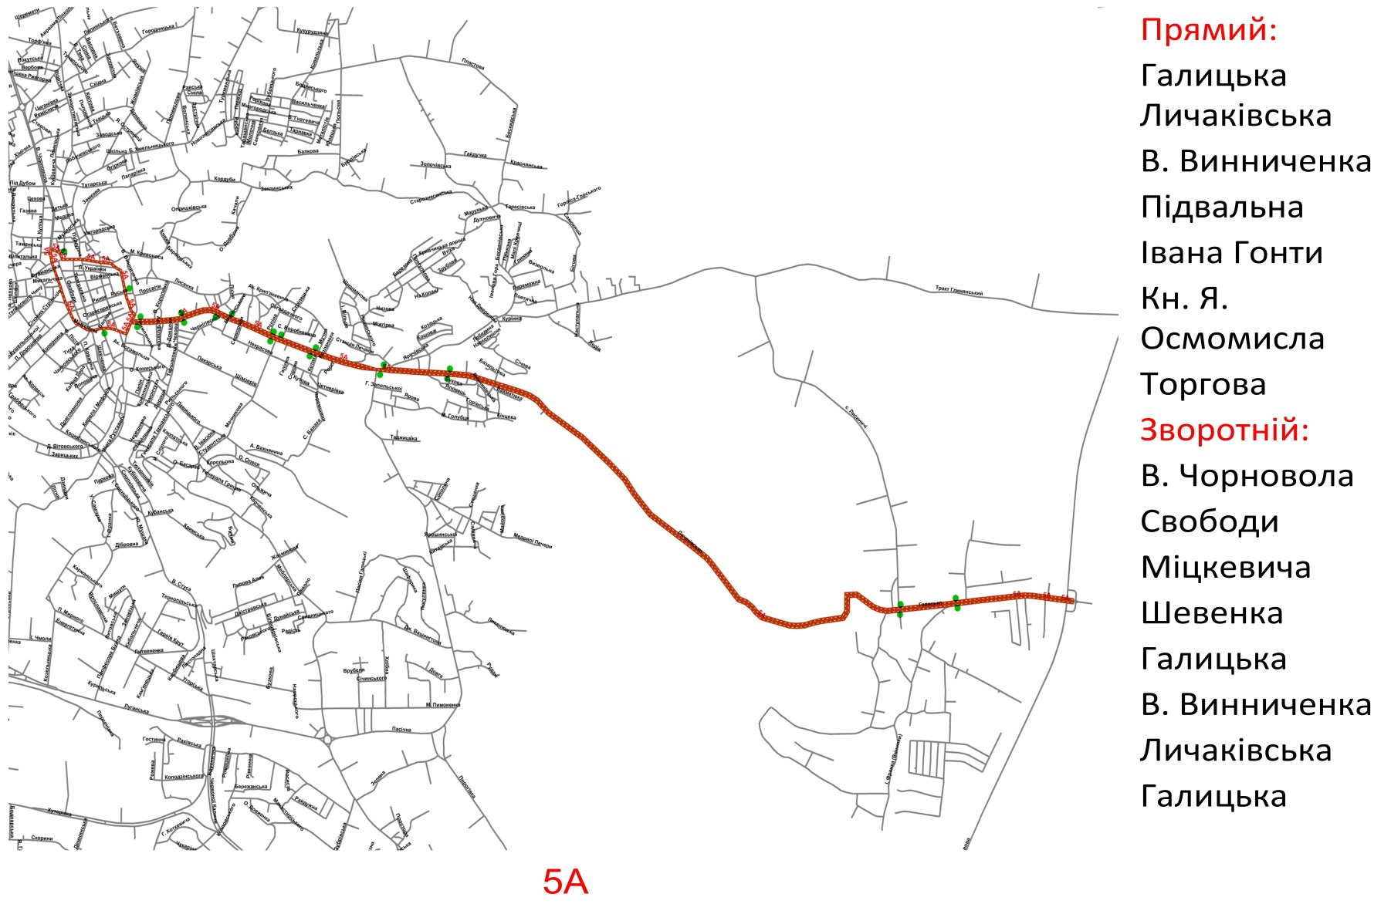
5А

Slide 29
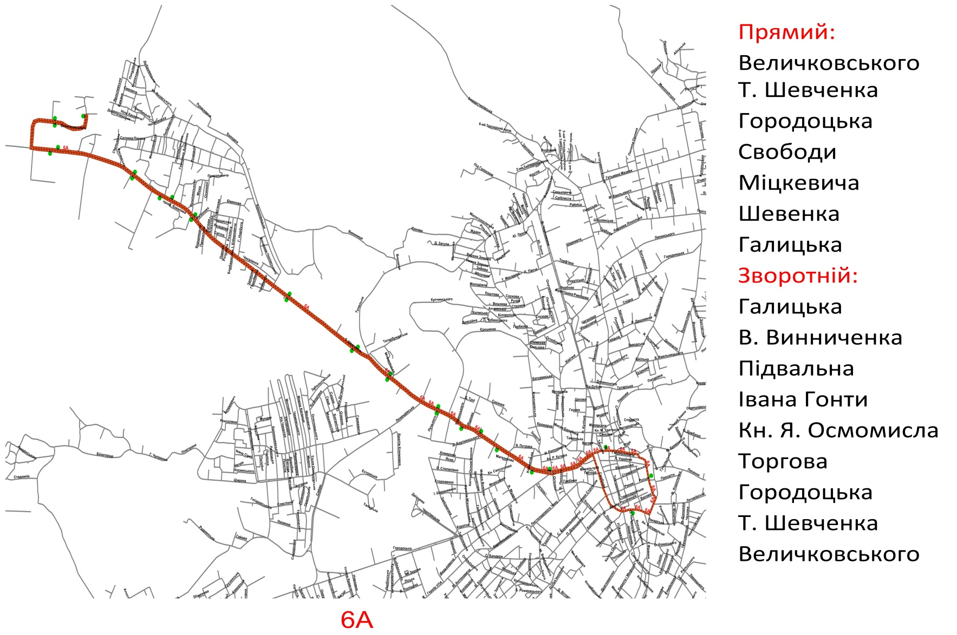
6А

Slide 30
Хордові маршрути (для автобусів малої та середньої вмістимості)

Slide 31
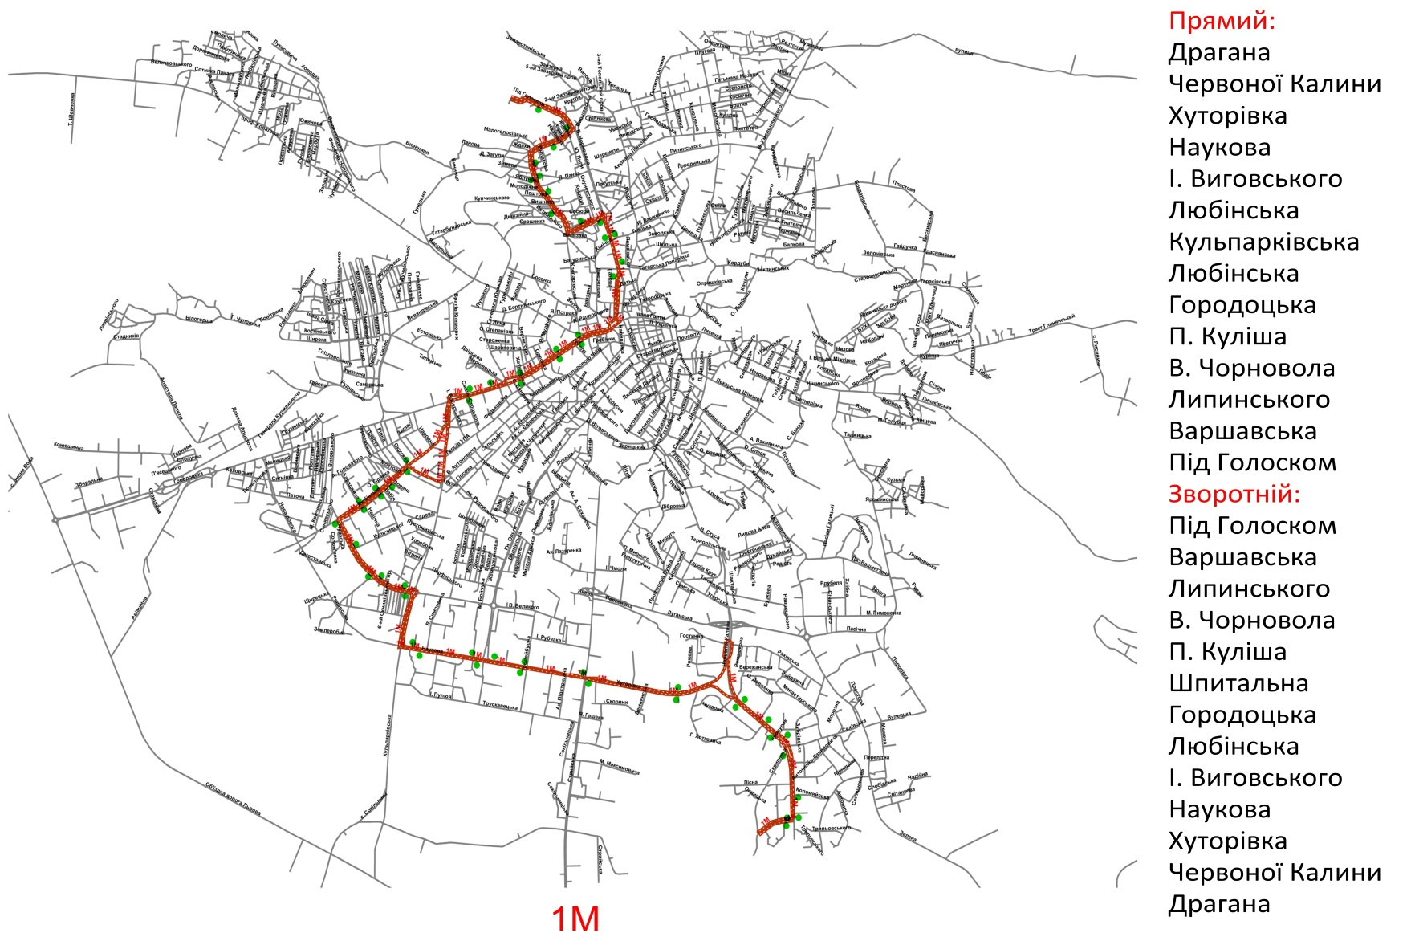
1М

Slide 32
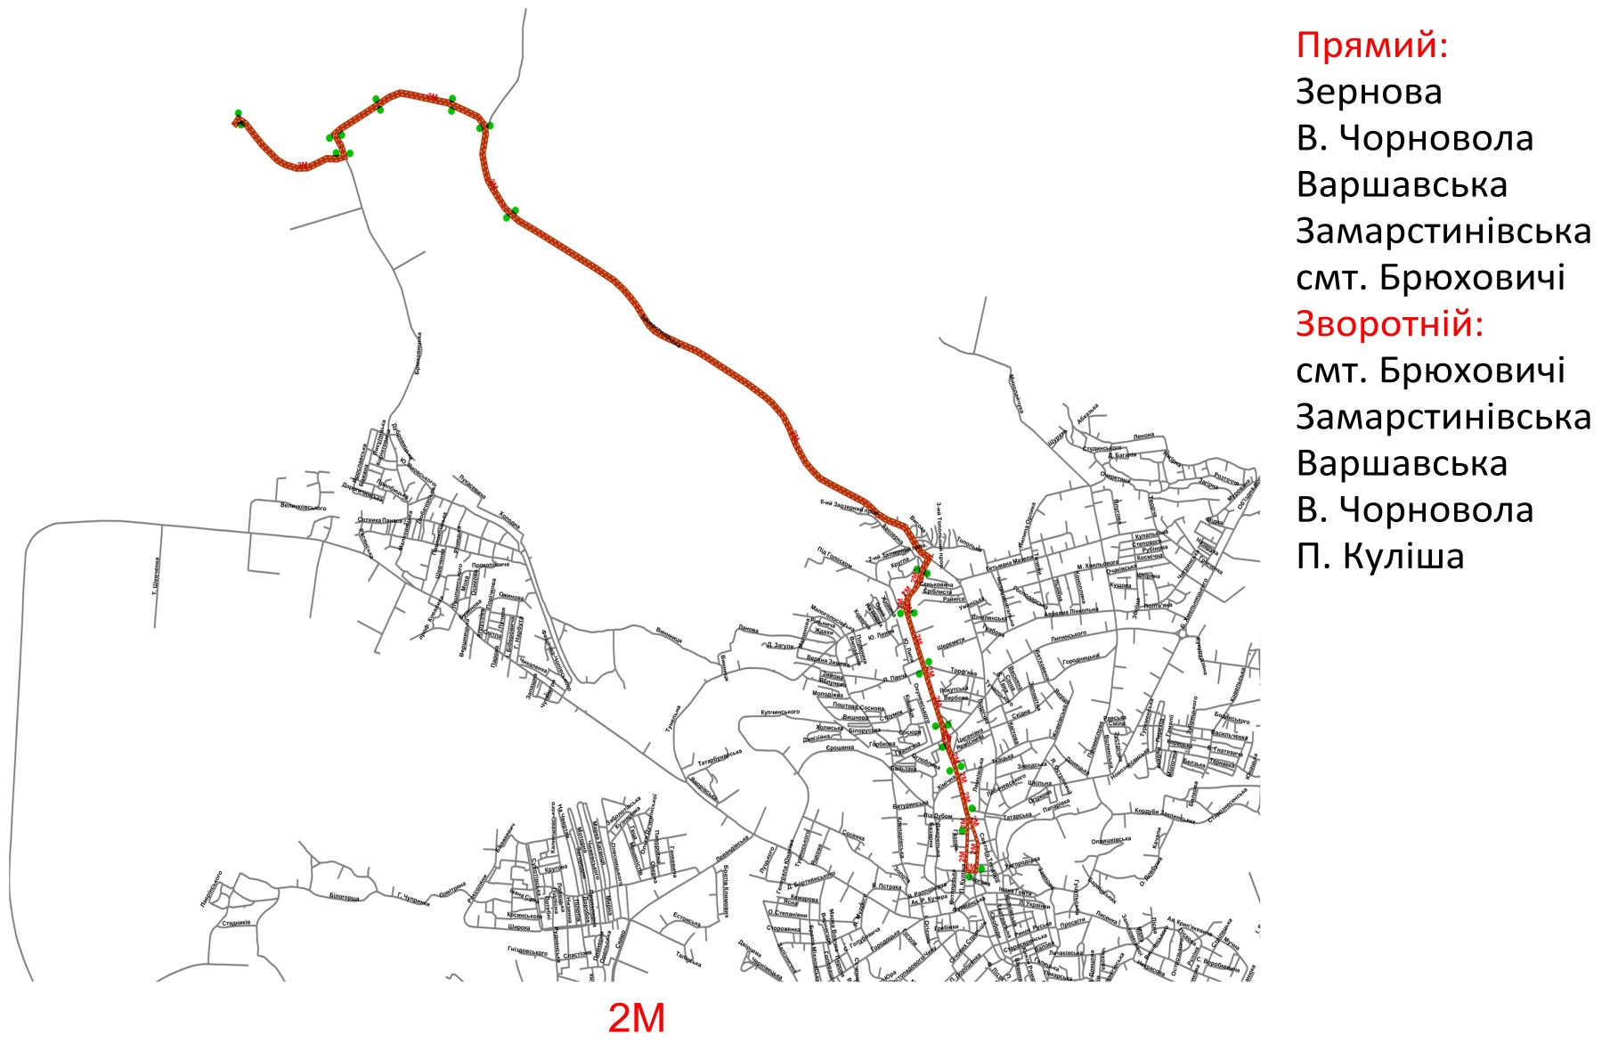
2М

Slide 33
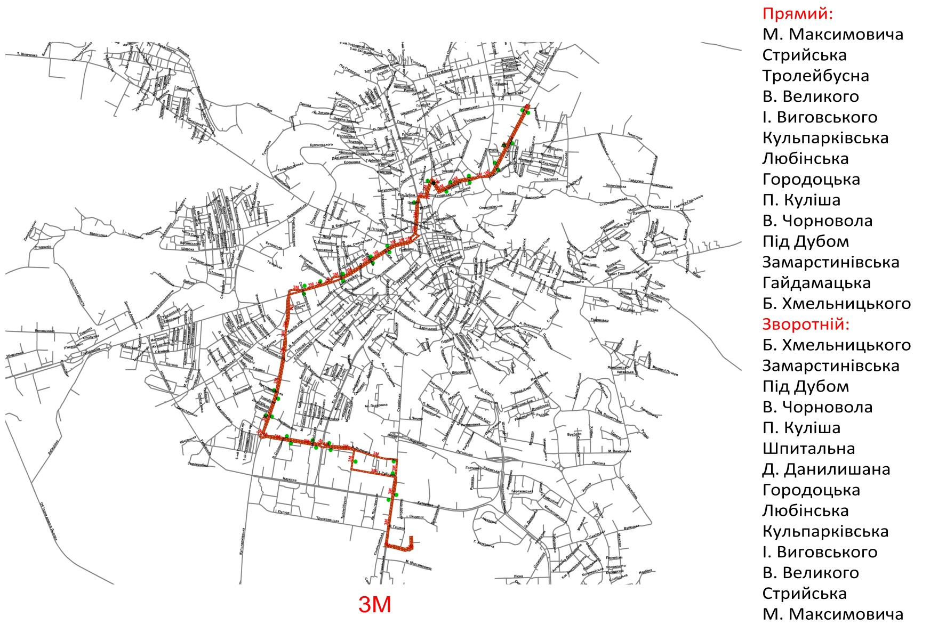
3М

Slide 34
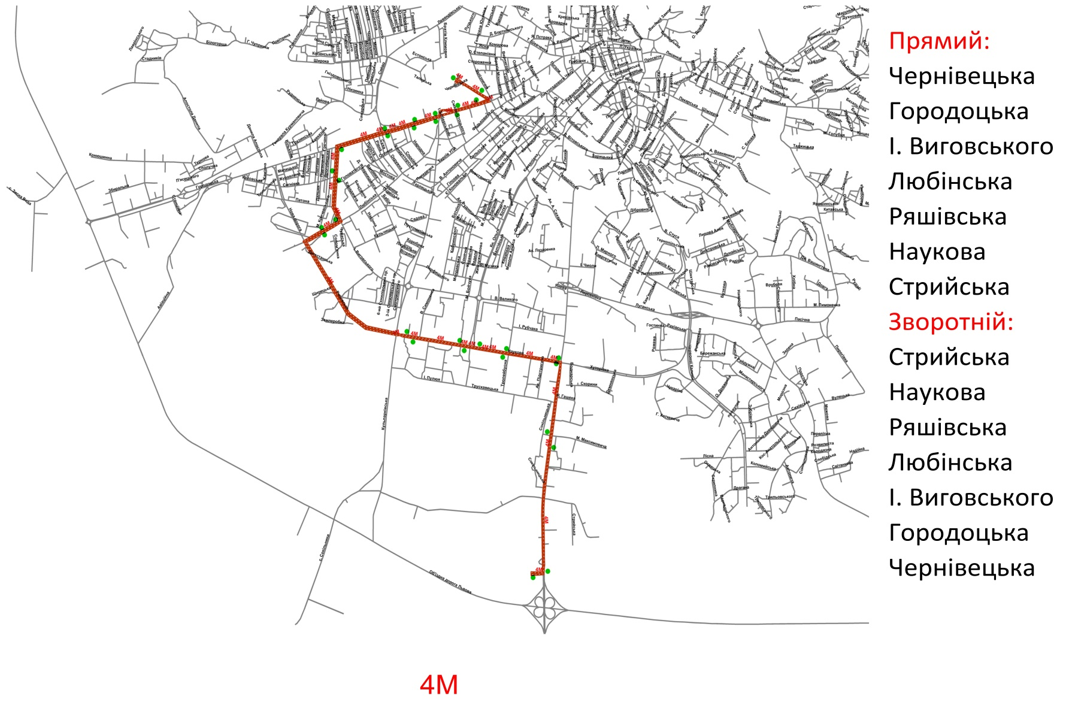
4М

Slide 35
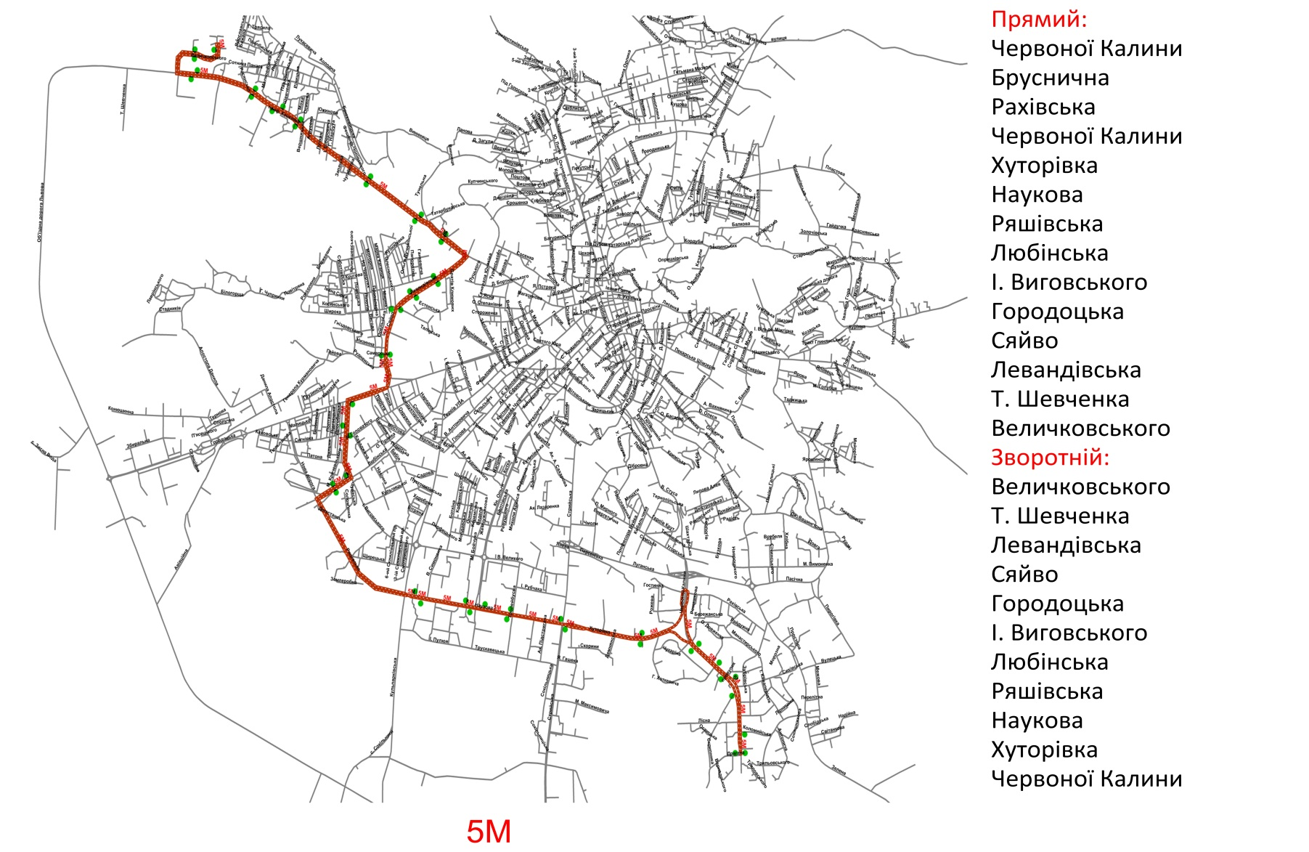
5М

Slide 36
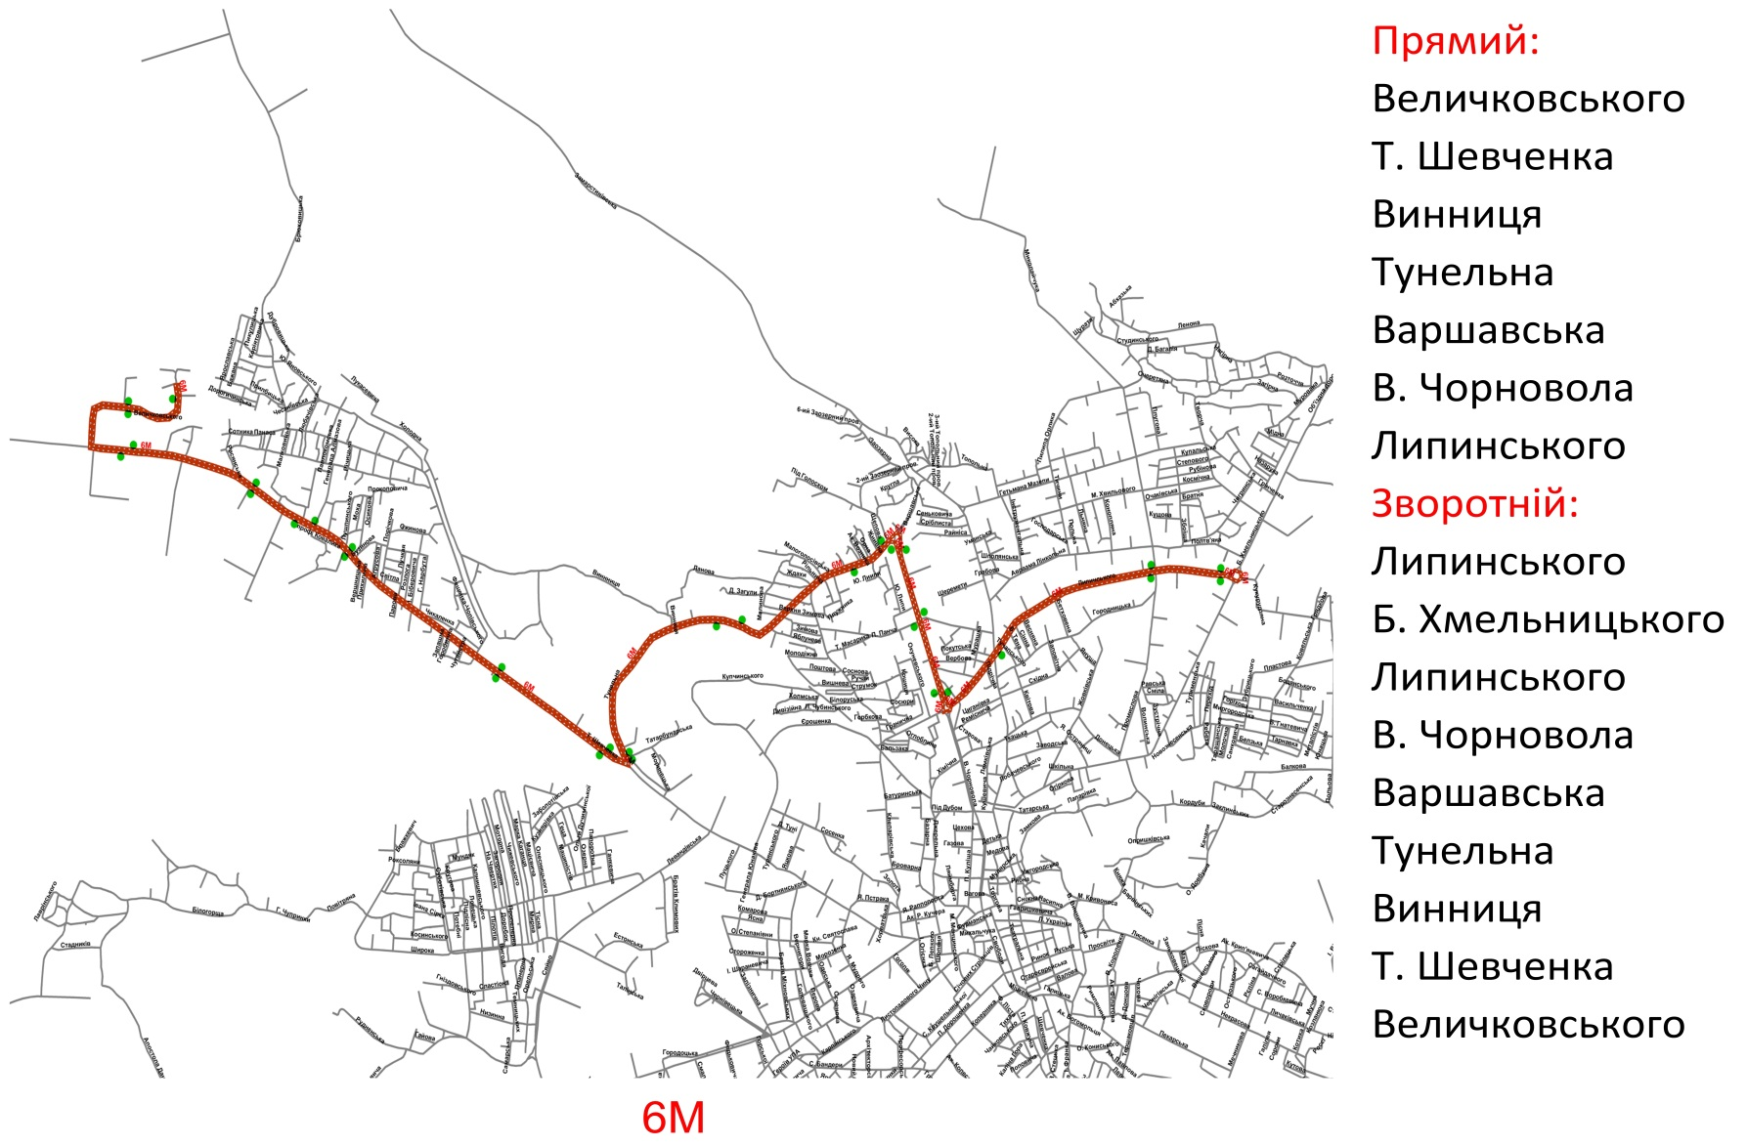
6М

Slide 37
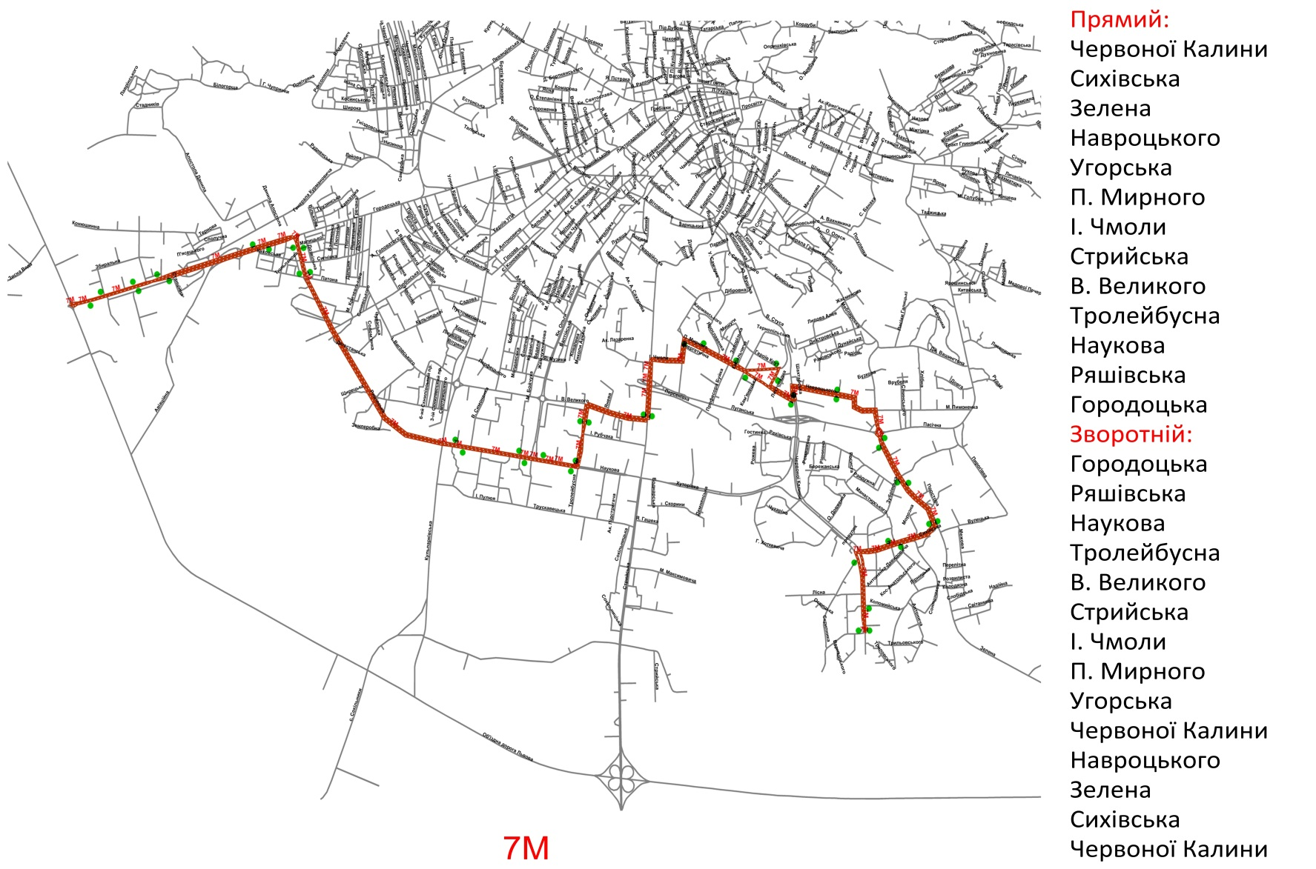
7М

Slide 38
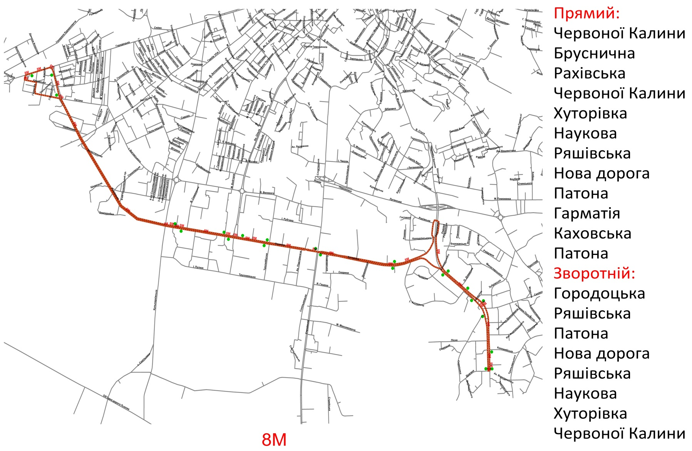
8М

Slide 39
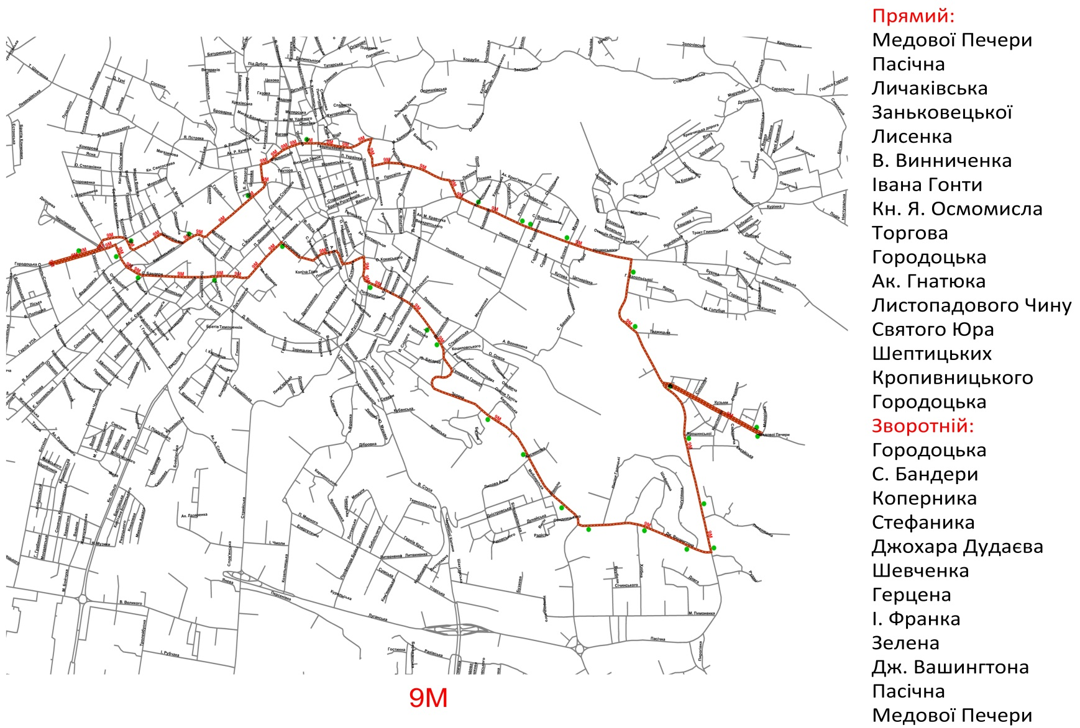
9М

Slide 40
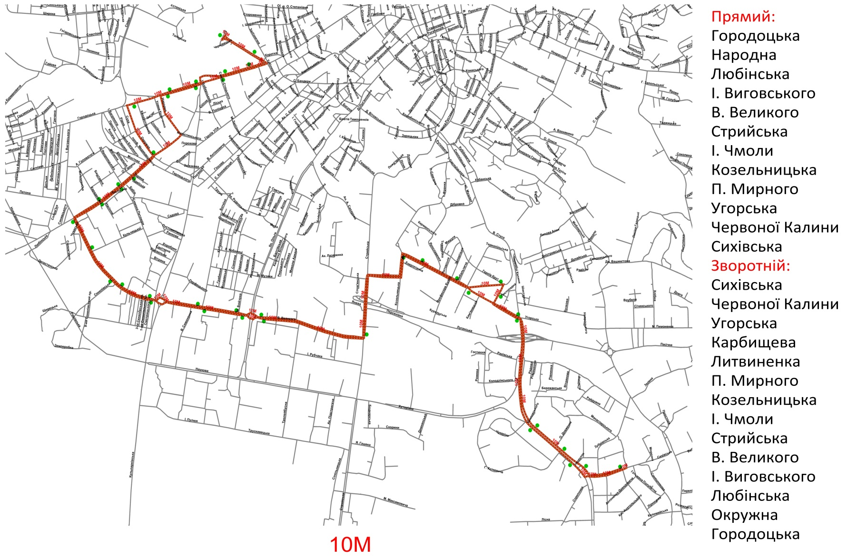
10М

Slide 41
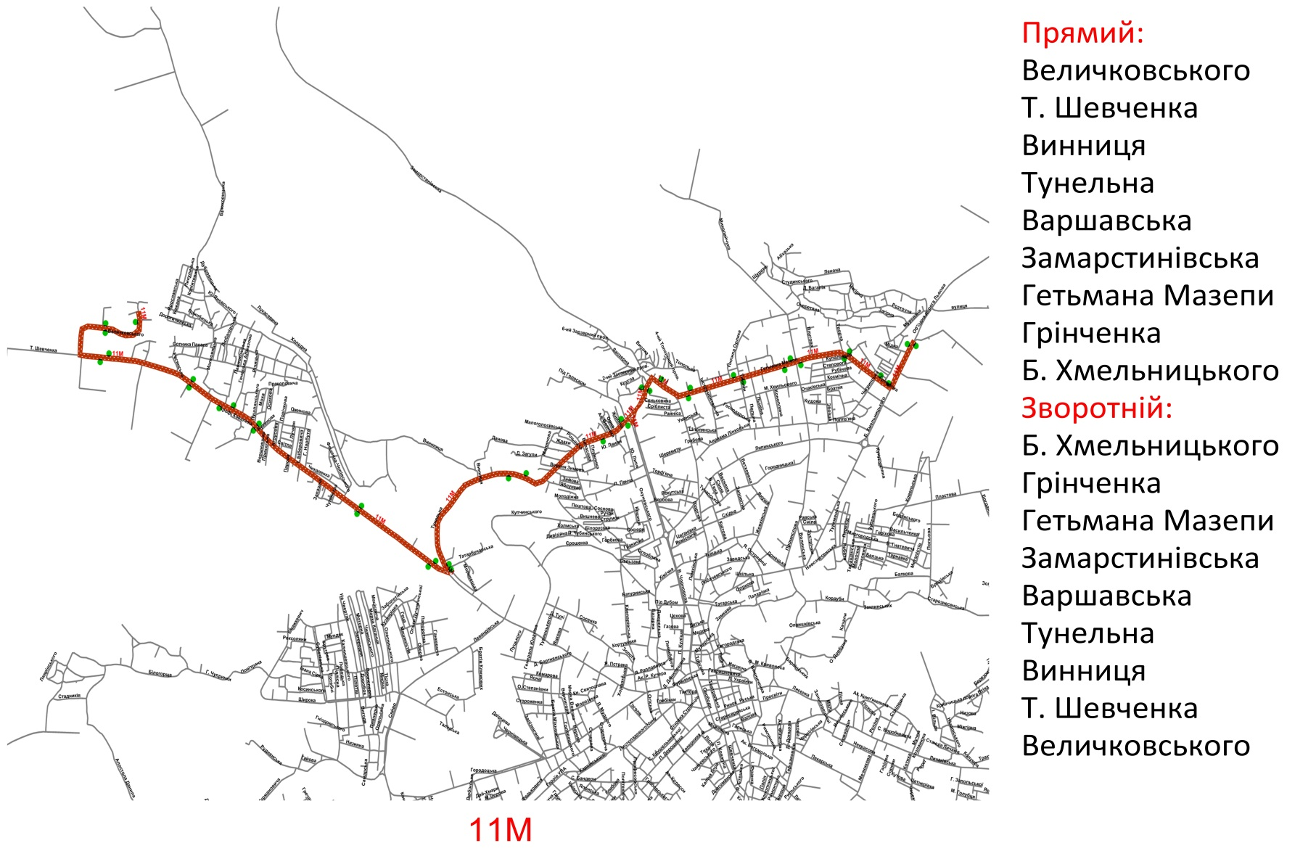
11М

Slide 42
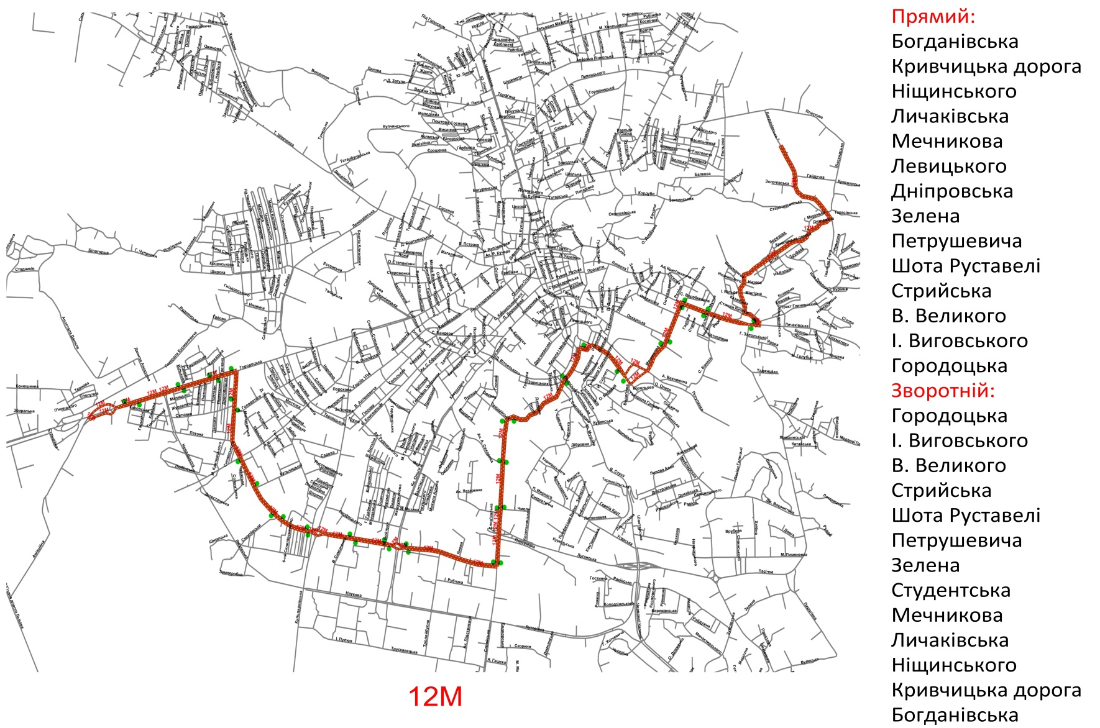
12М

Slide 43
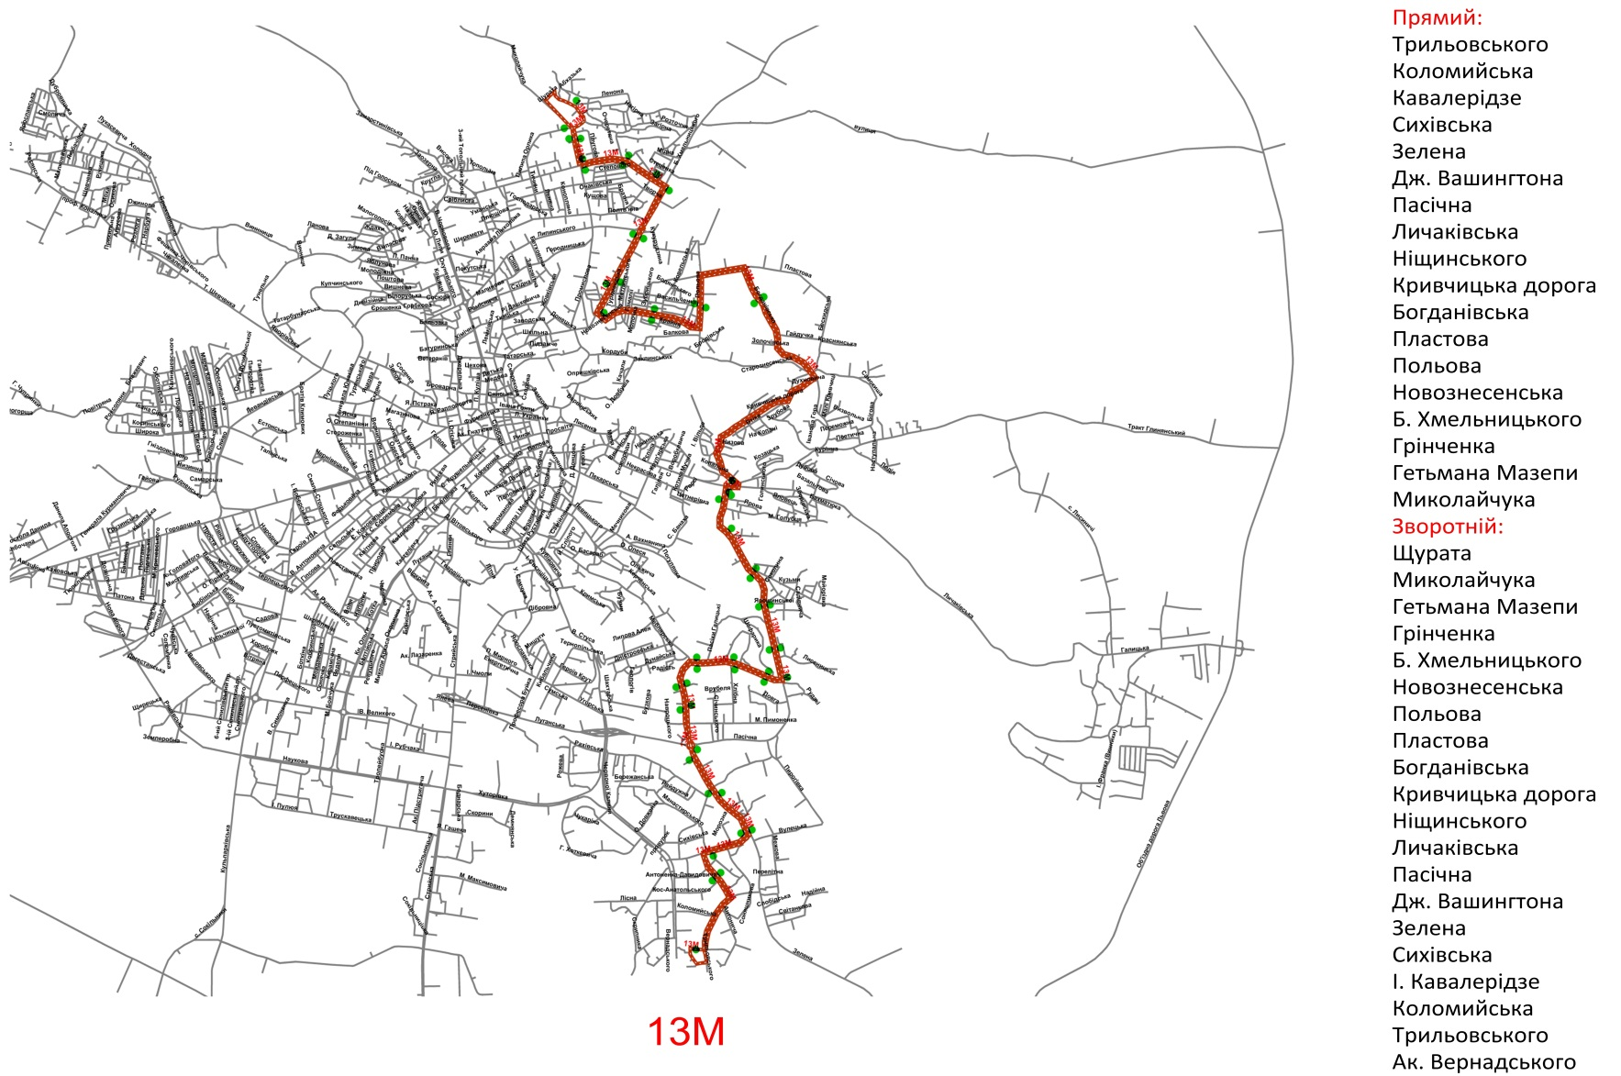
13М

Slide 44
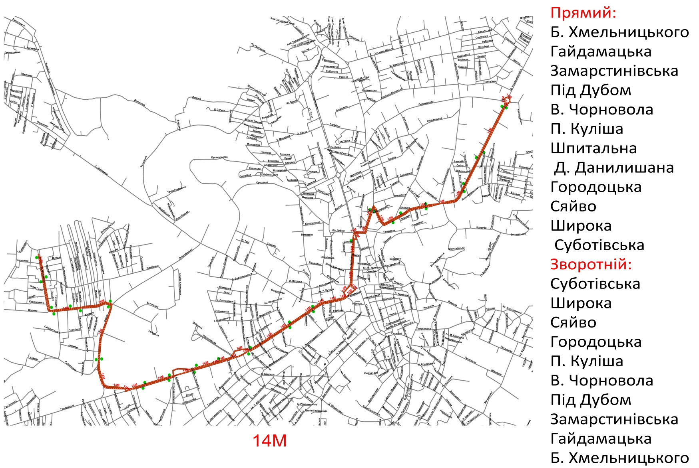
14М

Slide 45
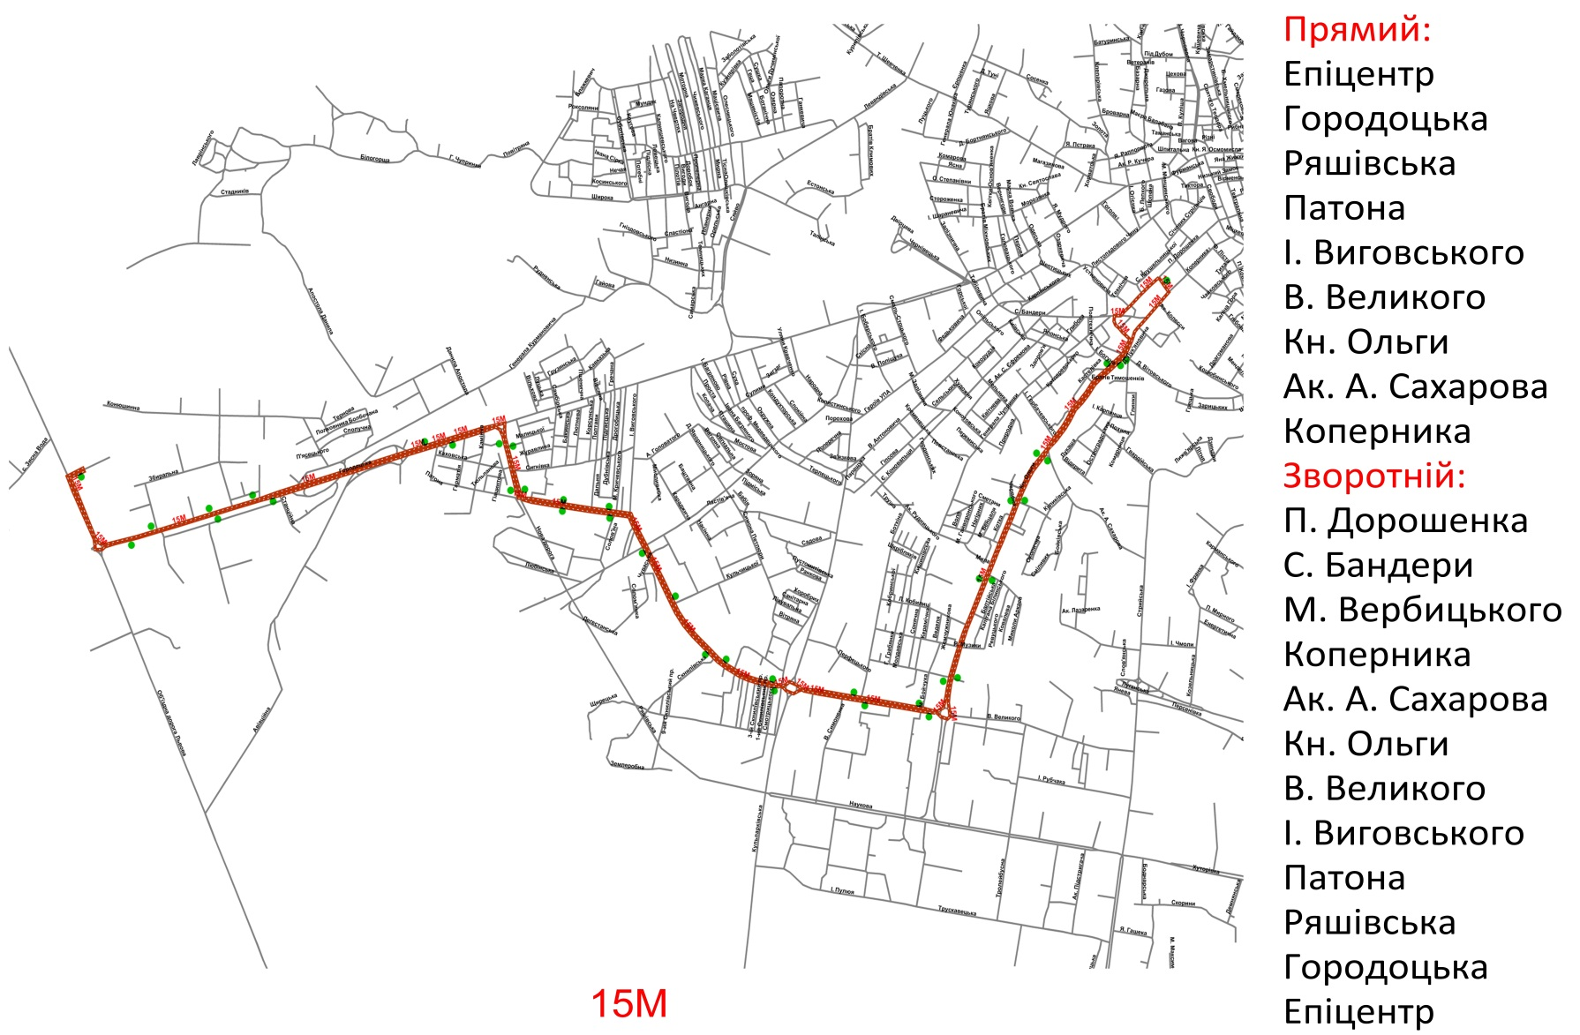
15М

Slide 46
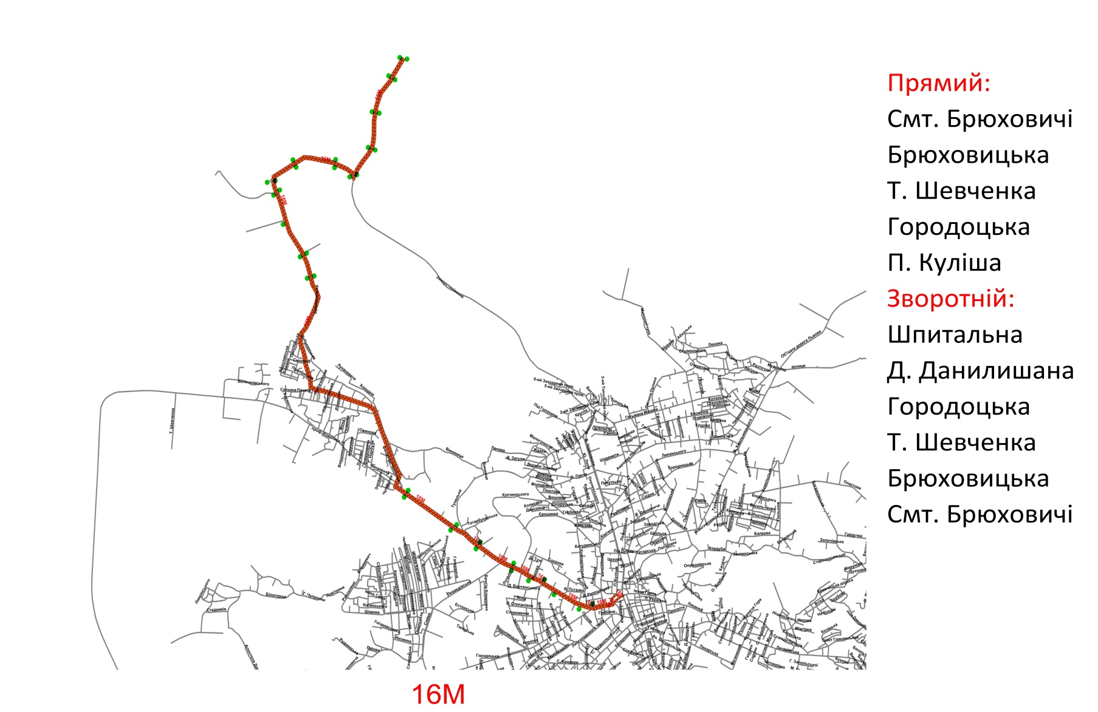
16М

Slide 47
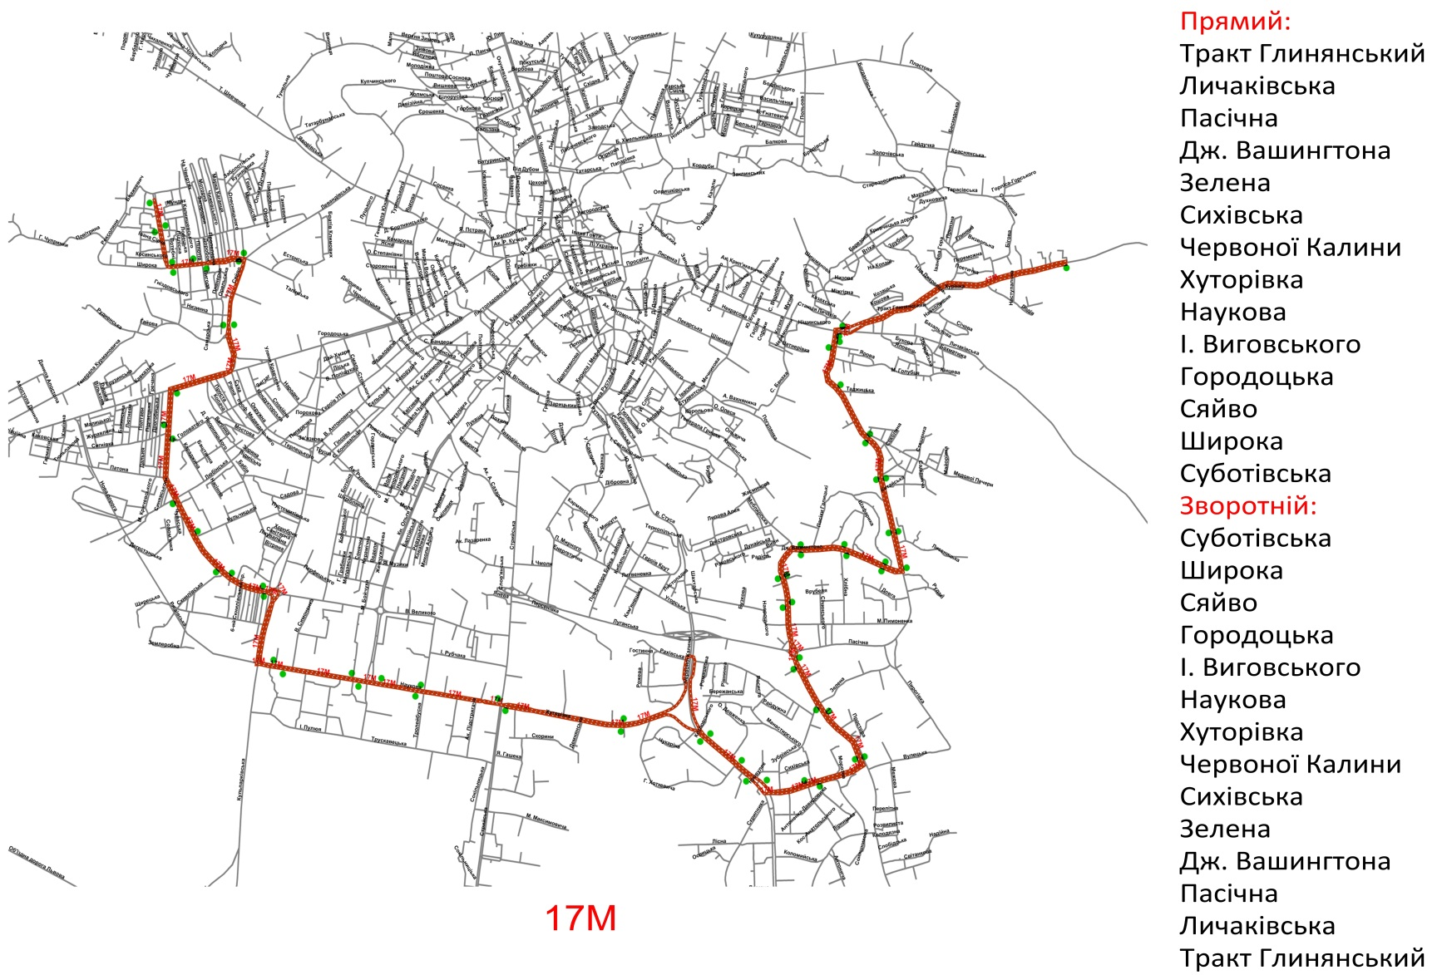
17М

Slide 48
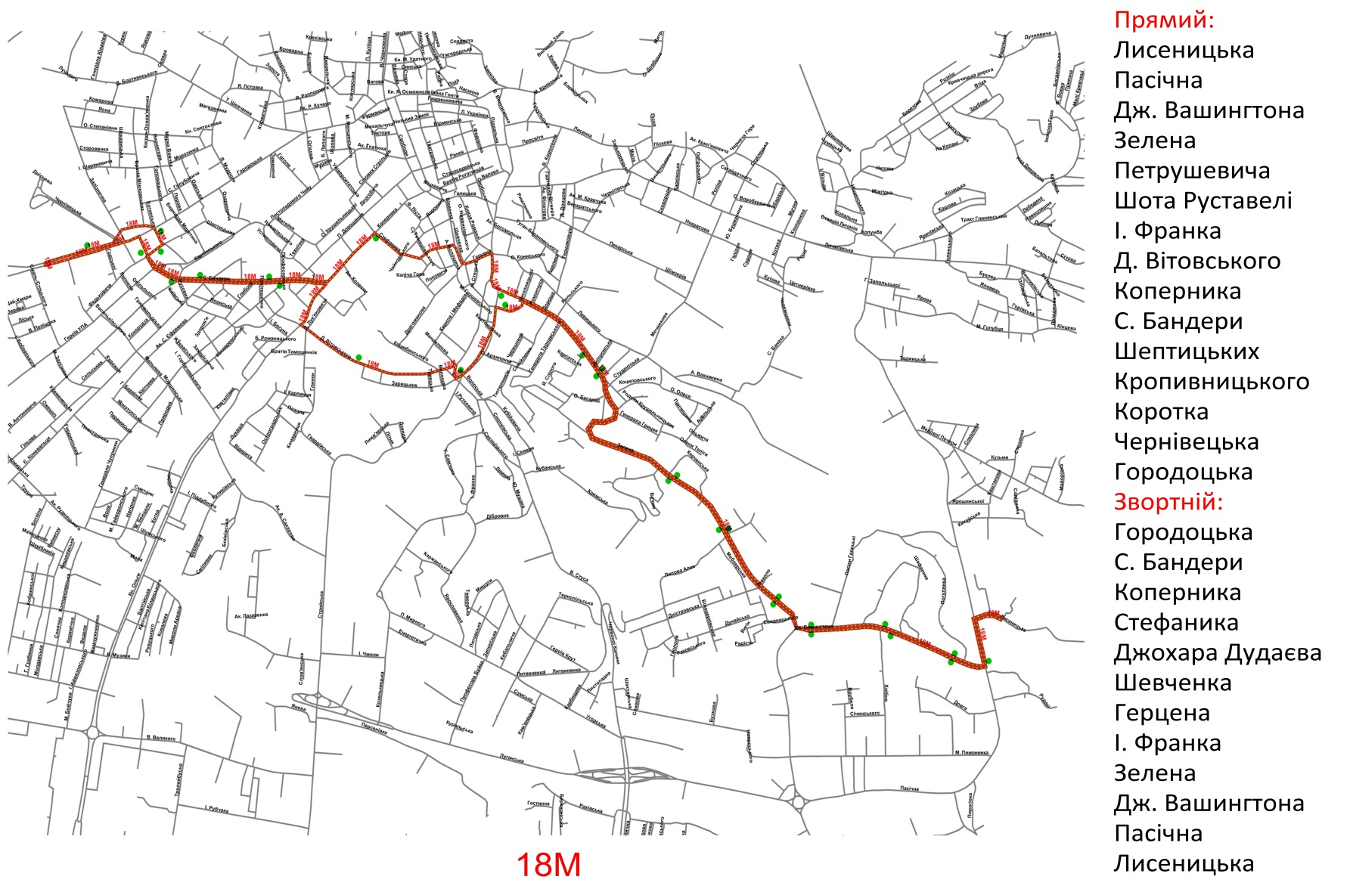
18М

Slide 49
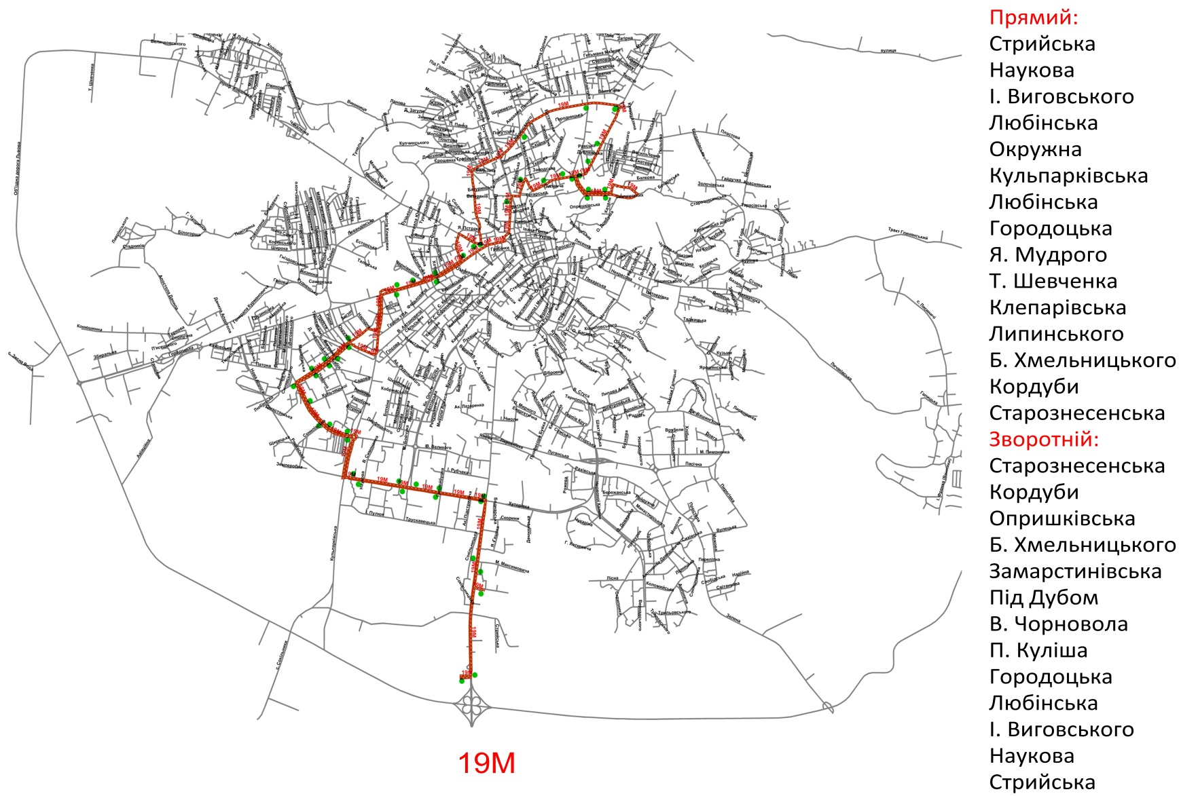
19М

Slide 50
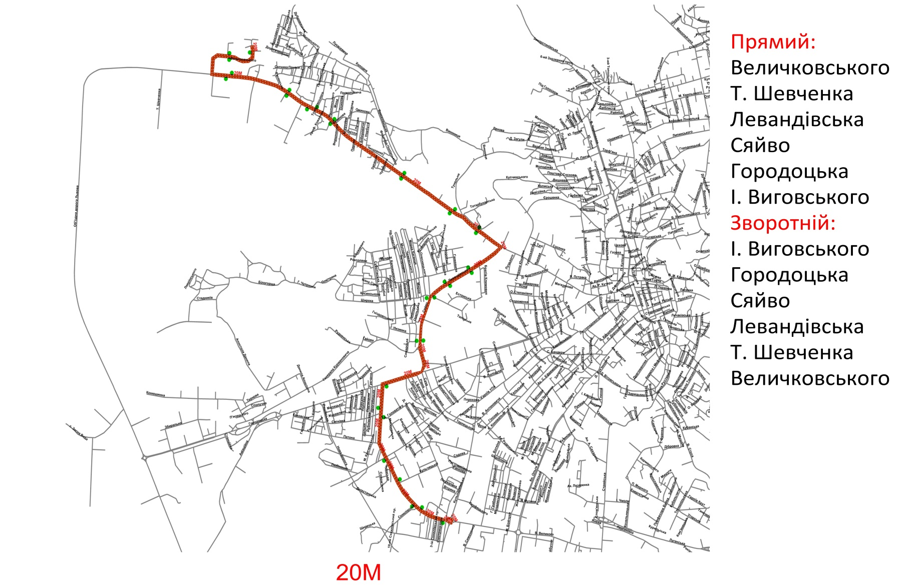
20М

Slide 51
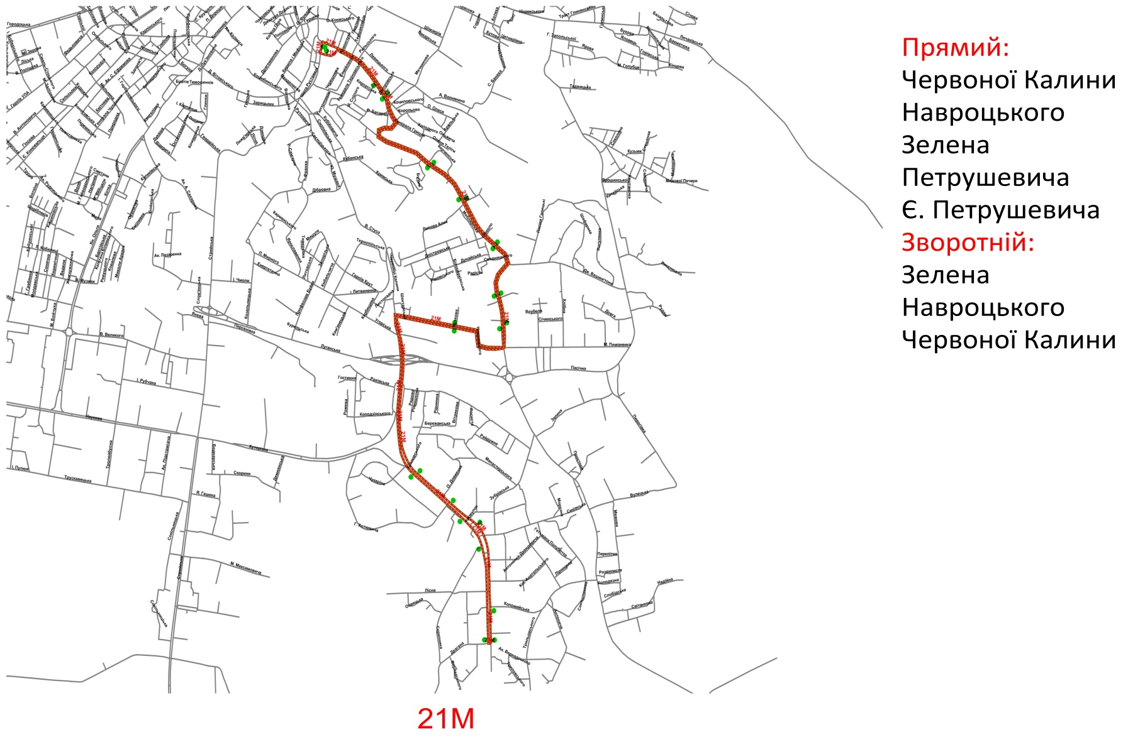
21М

Slide 52
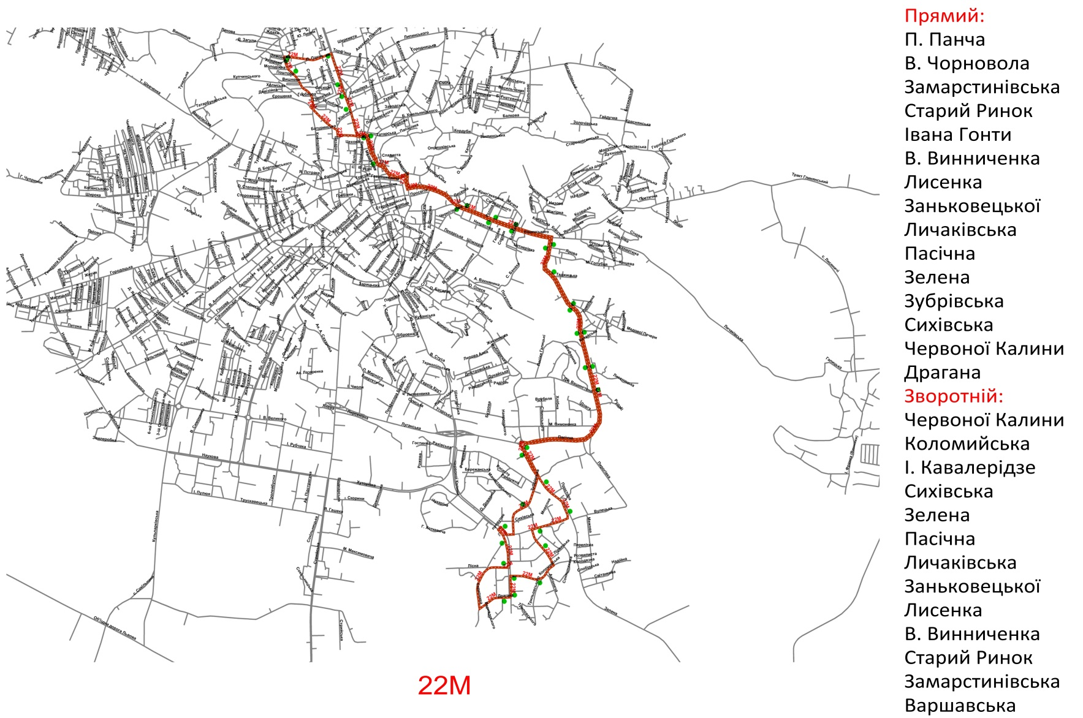
22М

Slide 53
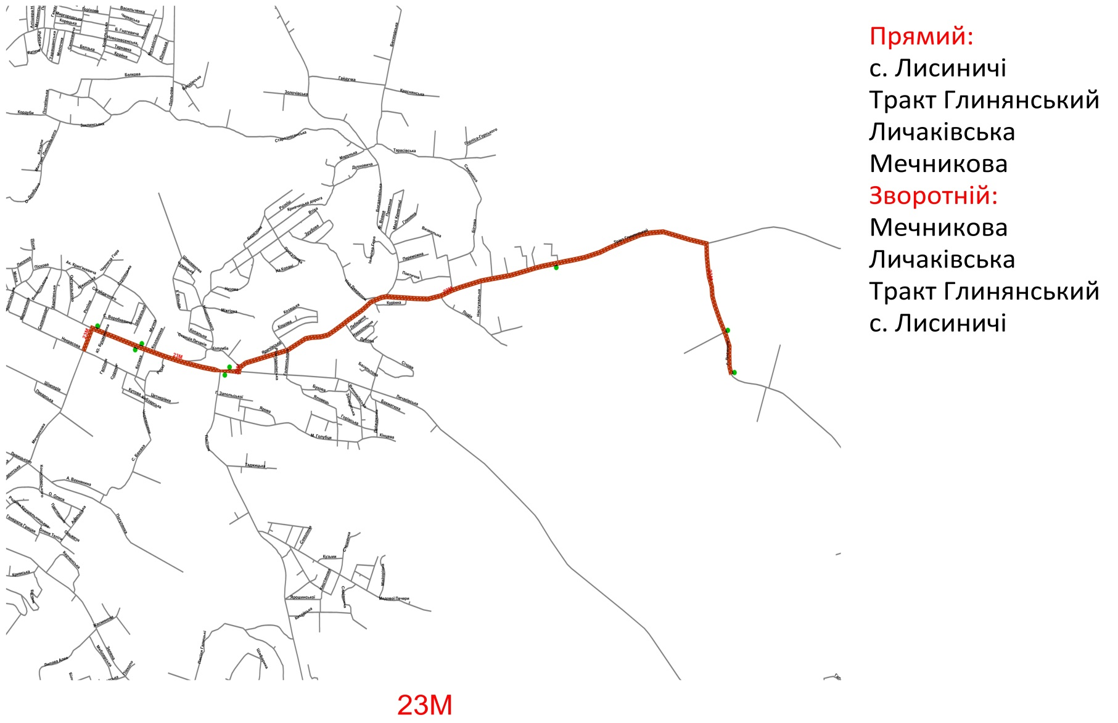
23М

Slide 54
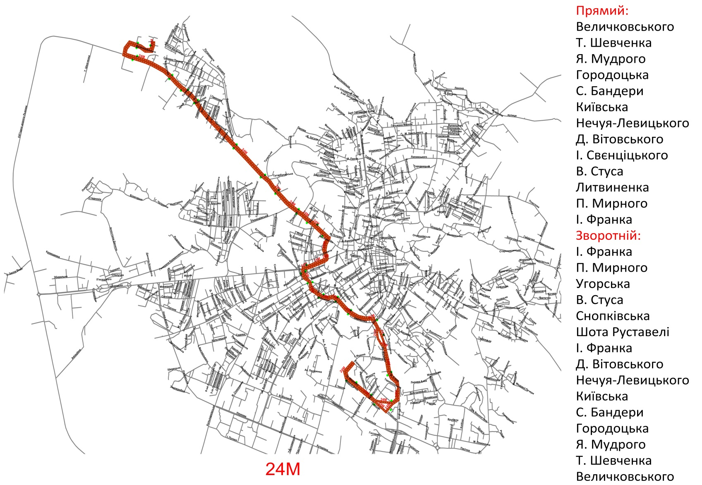
24М

Slide 55
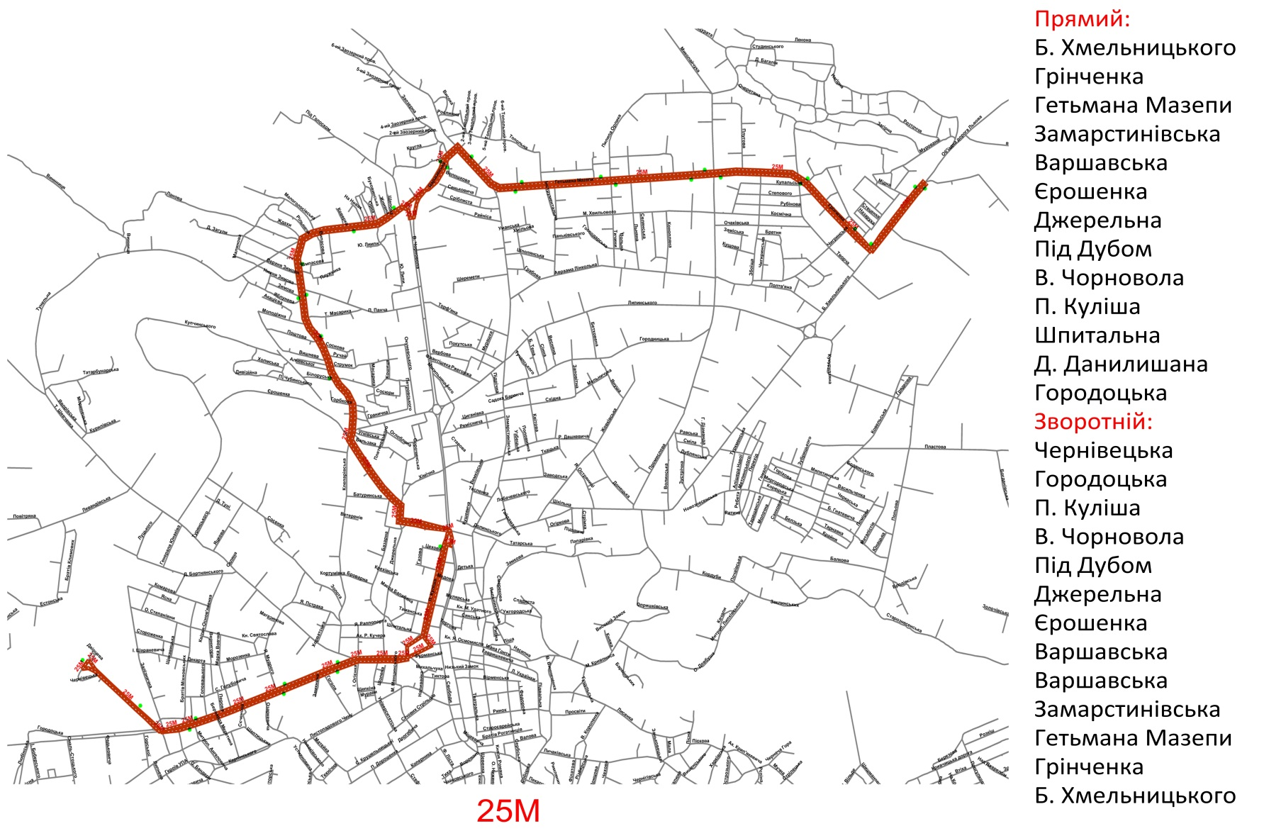
25М

Slide 56

26М

Slide 57

27М

Slide 58

28М

Slide 59

29М

Slide 60

30М

Slide 61

31М

Slide 62

32М

Slide 63

33М

Slide 64

34М

Slide 65

35М

Slide 66

36М

Slide 67

37М

Slide 68

38М

Slide 69

39М

